Slide 1
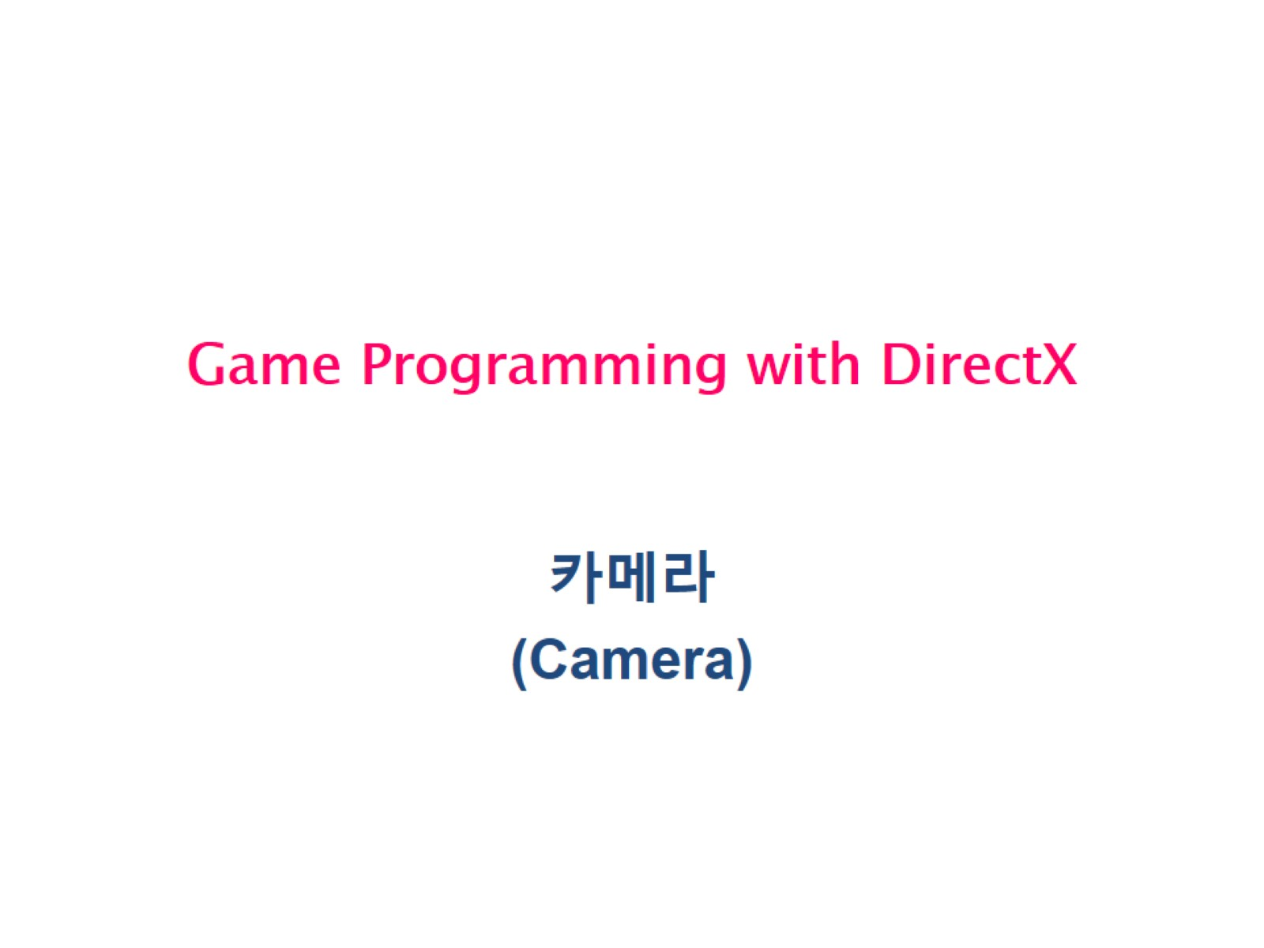
Game Programming with DirectX

Slide 2
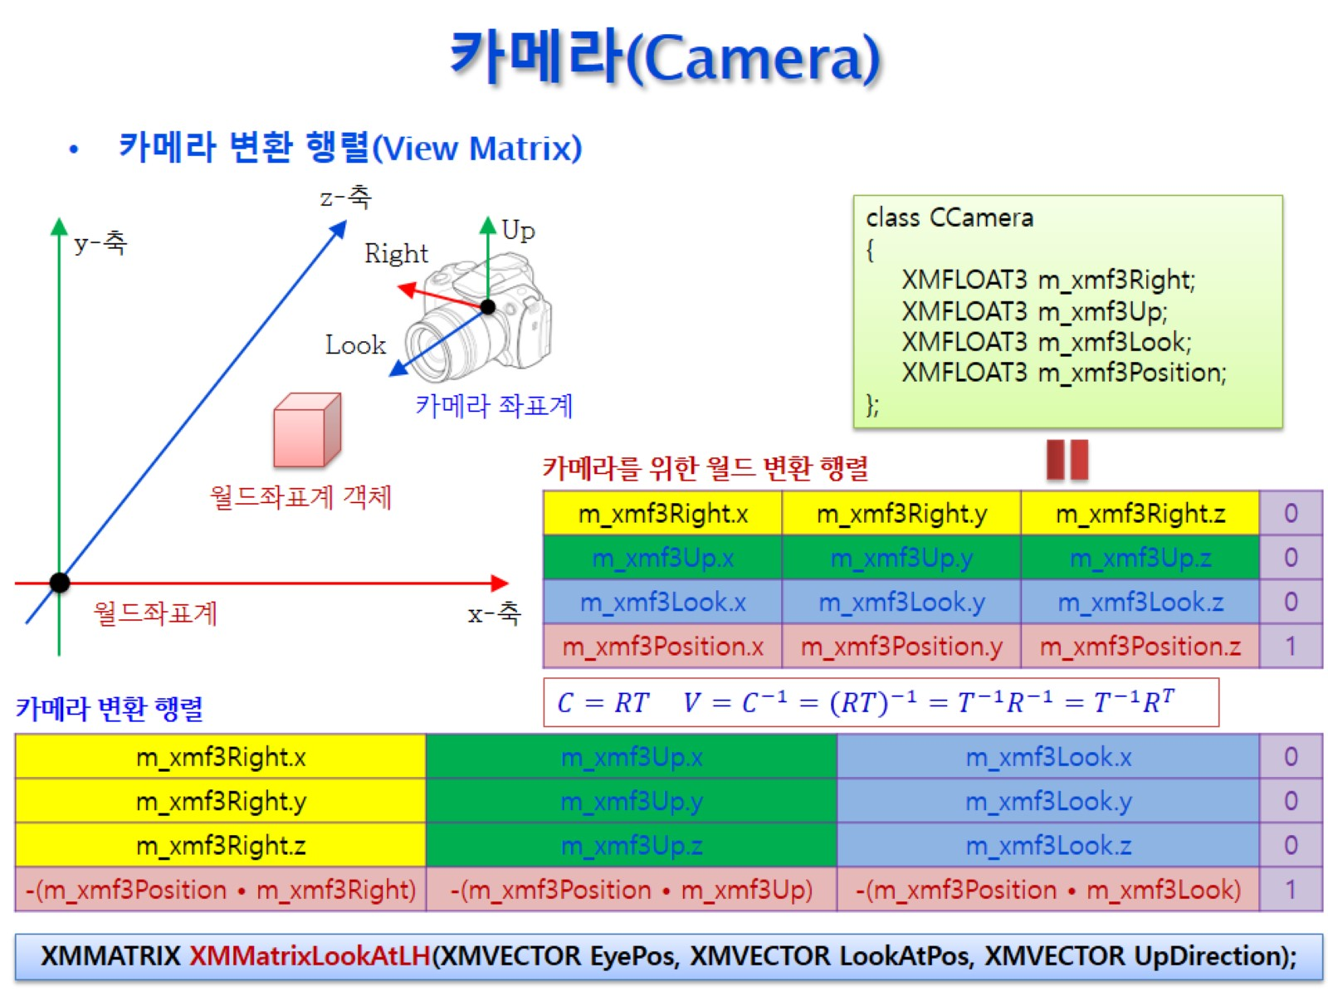
카메라(Camera)
Notes:
카메라는 왜 하나의 행렬을 안쓰고 4개의 벡터를 따로 사용하는가?
카메라는 렌더링의 주체이다. 카메라가 비추지 않는 곳은 볼 필요도 없다.
카메라가 비치는 곳(하나의 프레임)이 자주 바뀌면서 렌더링 하기 때문에 카메라는
회전만 할 수도 있고 앞으로 전진만 할 수도 있기 때문에 4개의 벡터를 따로 사용한다.
월드 변환 행렬의 역행렬이 카메라 변환행렬인 것을 알면 연산의 순서가 바뀌어도 값은 같아진다.
카메라 대신에 오브젝트를 움직임으로서 카메라가 움직이는 것처럼 보이게 한다.
역행렬로 연산을 하면 너무 복잡해진다.
그래서 백터 4개를 이용하여 값을 변환시킨 후에 행렬에 대입하는 것이 훨씬 빠르다.
4개의 벡터를 사용하면 연산이 훨씬 간편해진다.
왜냐하면 벡터끼리 더하거나 뺴거나 할 수 있기 때문이다.

Slide 3
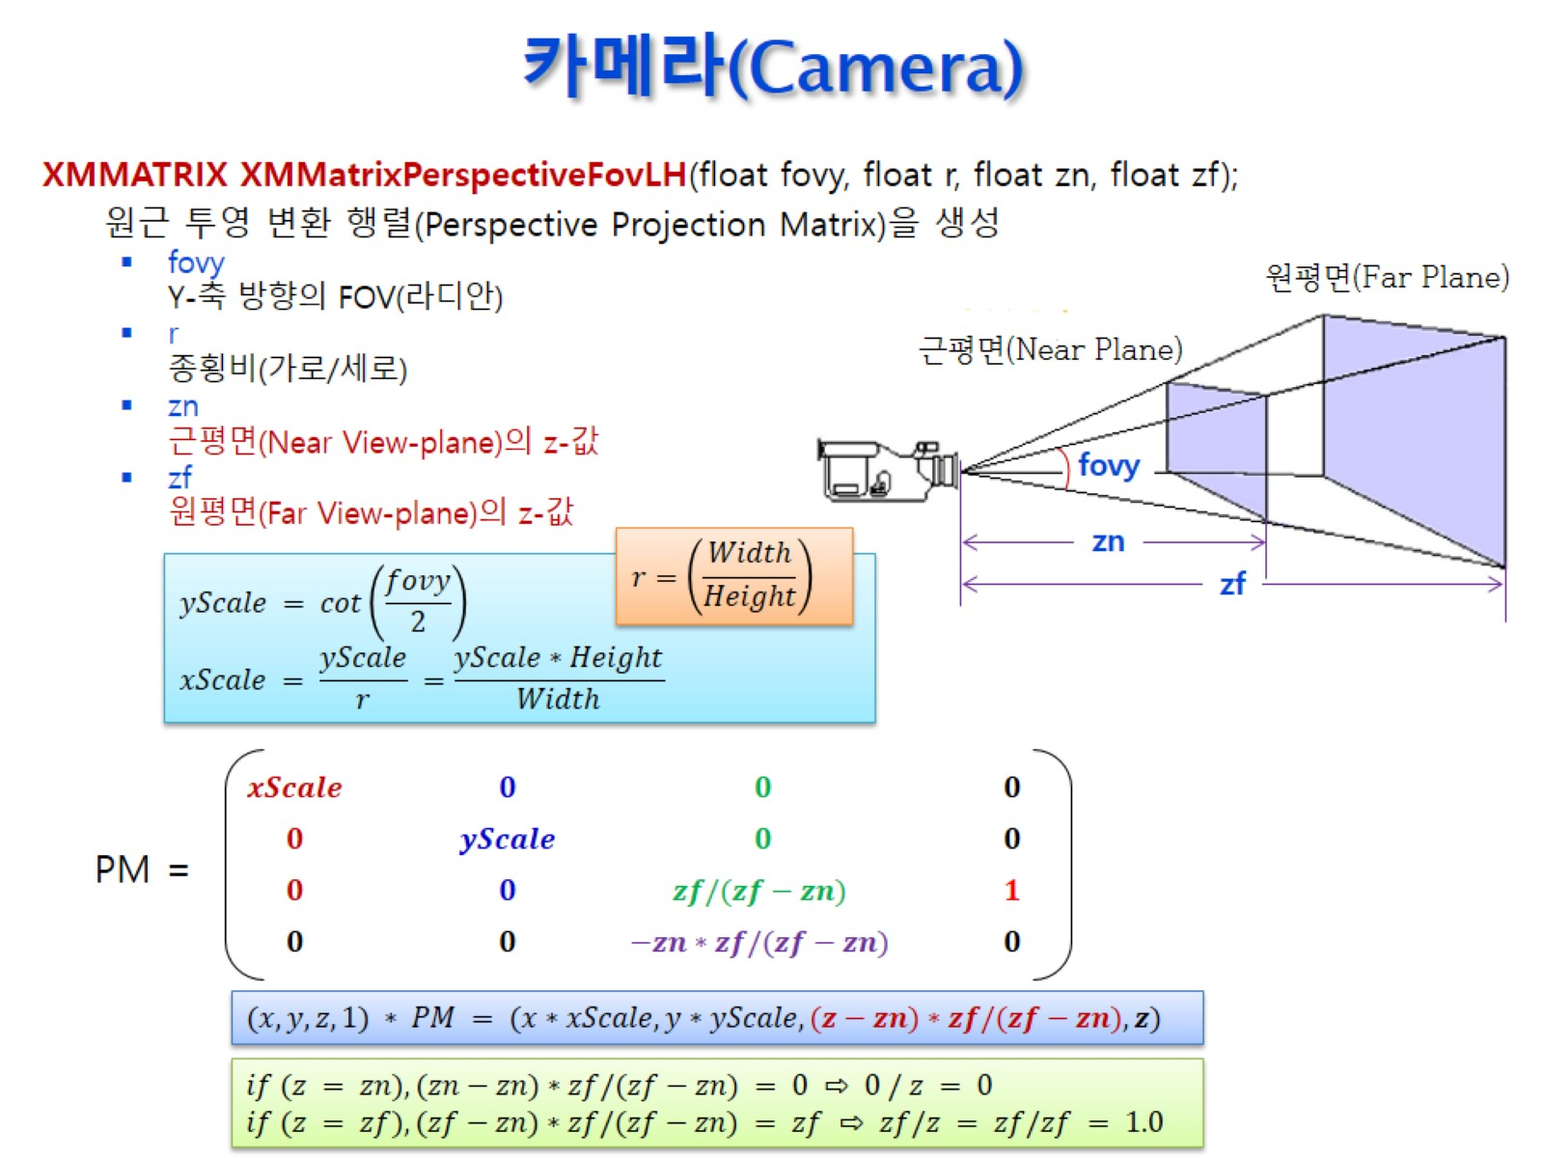
카메라(Camera)
Notes:
카메라가 가져야 할 또다른 행렬은 바로 투영 변환 행렬이다.
왜 투영행렬이 필요하냐.
원근 투영변환인 경우에는 입체감을 표현하는 행렬에 나눗셈을 하는 것이다.
원근투영나누기 때문에 생기는거다.
fov가 90도라고 가정하고 보면 그 각도를 벗어나는 오브젝트는 안보인다.
90도가 아닐 경우에 90도처럼 보려고 원근투영을 하는것이다.
모니터는 항상 정사각형이 아니다.
모니터에 정사각형을 그리면 종횡비가 안맞아 직사각형이된다.
그래서 원근 투영이 필요한것이다.
그리고 원근투영나누기를 하면 좌우로 보이는 점이다.
카메라 앞에 서있는 오브젝트를 보려면 z값이 모두 음수가 되어야한다.

Slide 4
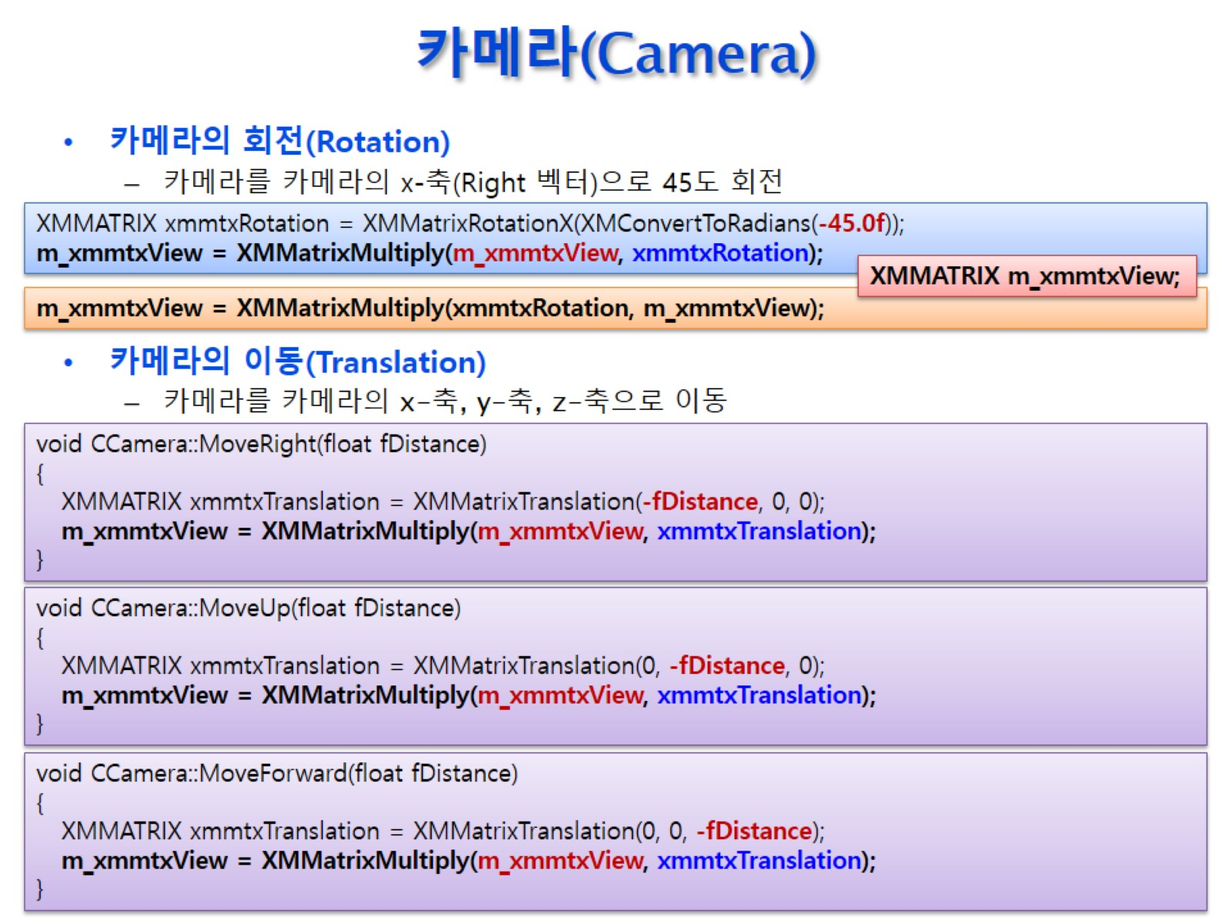
카메라(Camera)

Slide 5
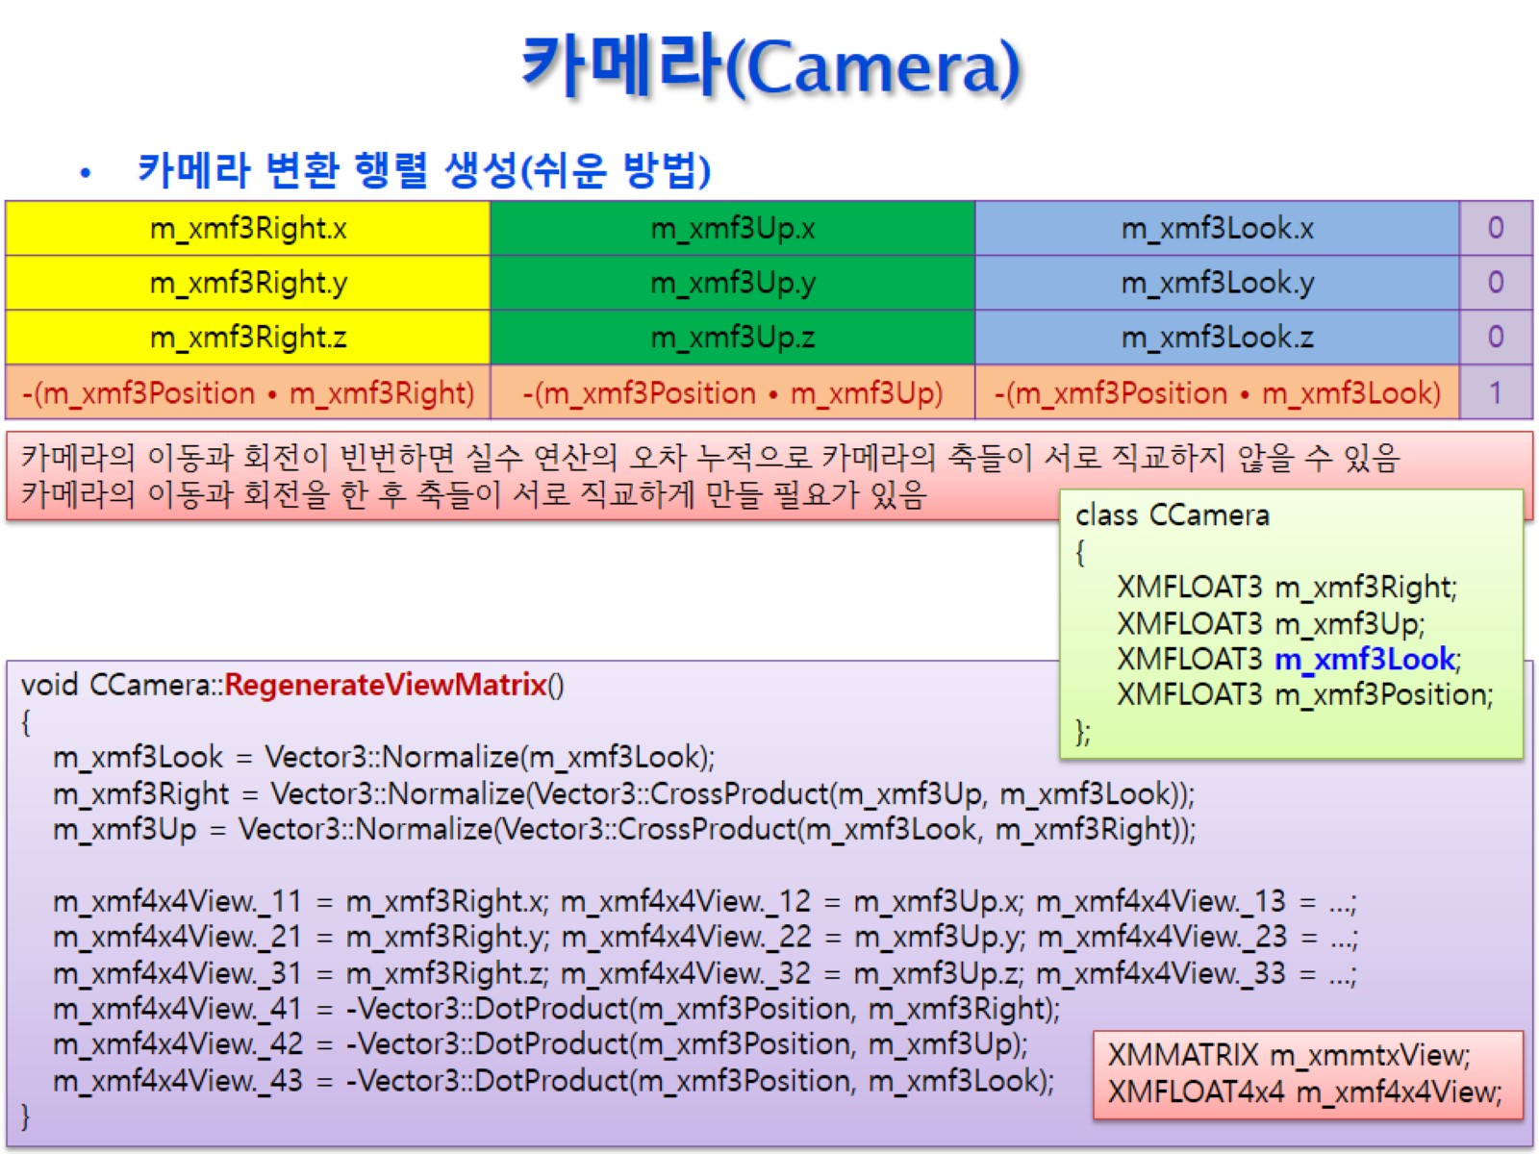
카메라(Camera)

Slide 6
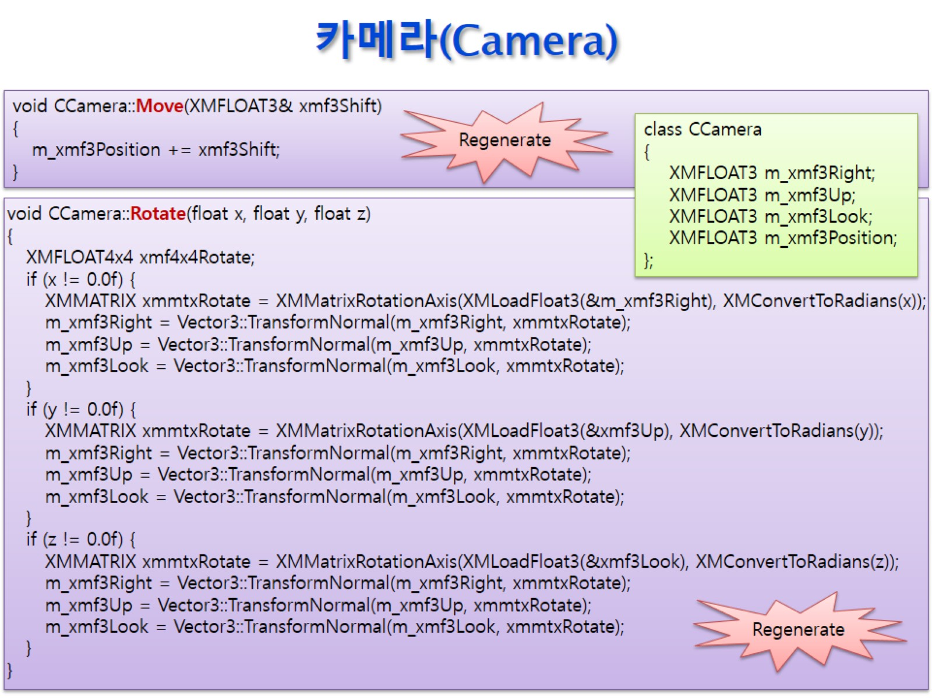
카메라(Camera)

Slide 7
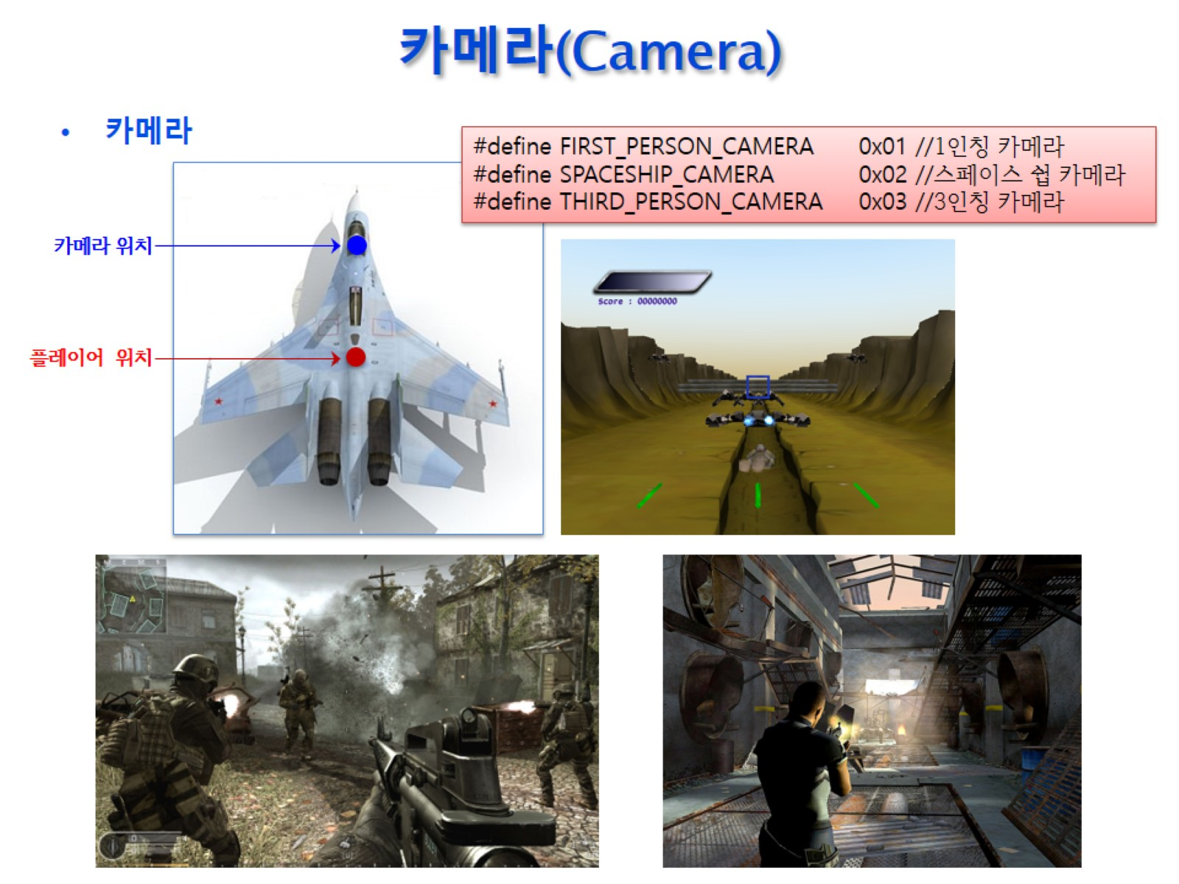
카메라(Camera)

Slide 8
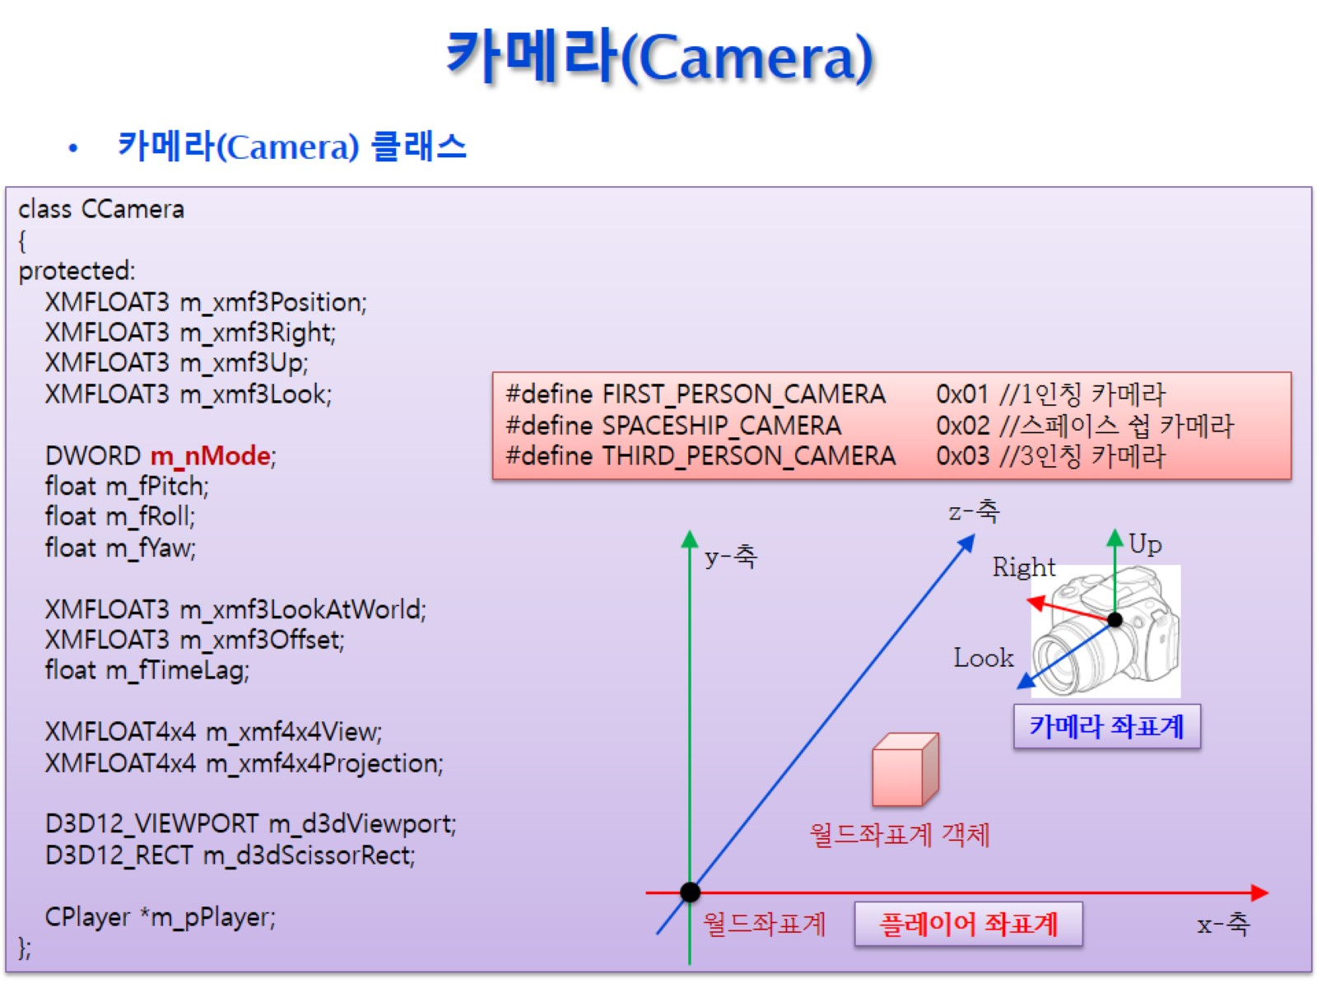
카메라(Camera)

Slide 9
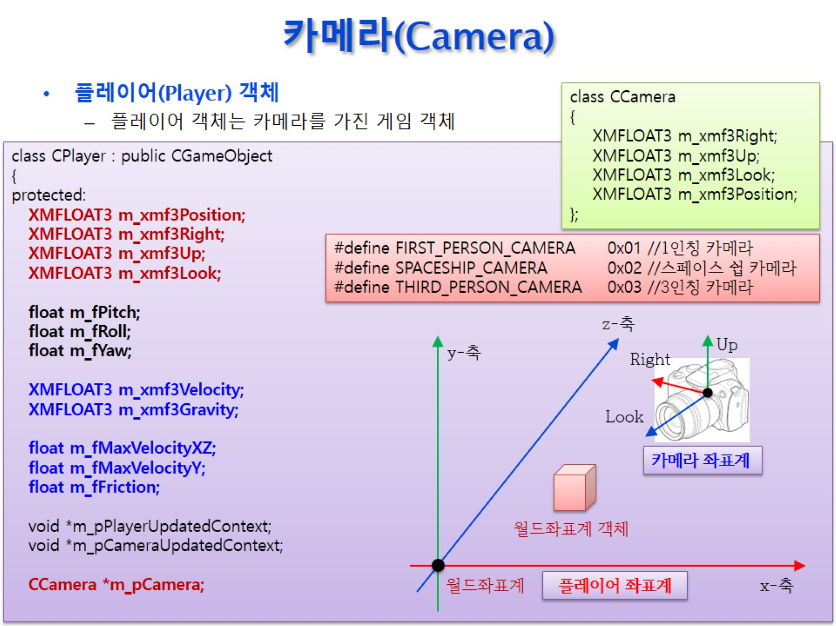
카메라(Camera)

Slide 10
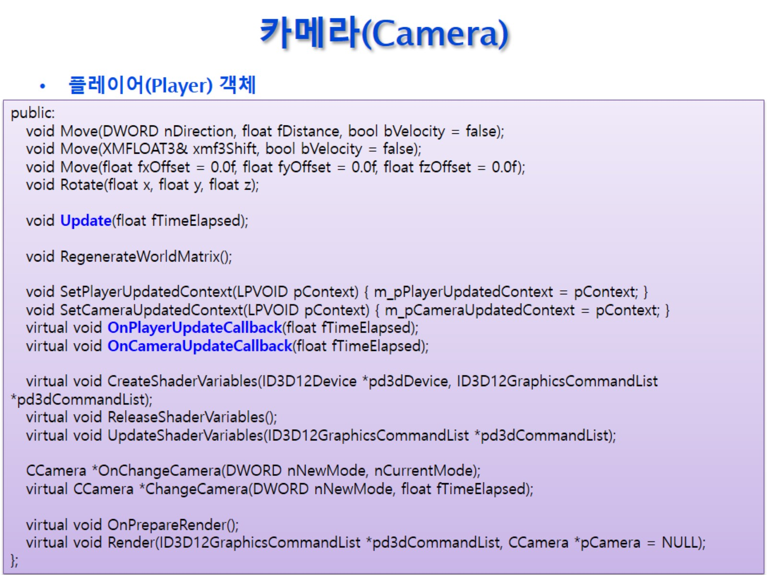
카메라(Camera)

Slide 11
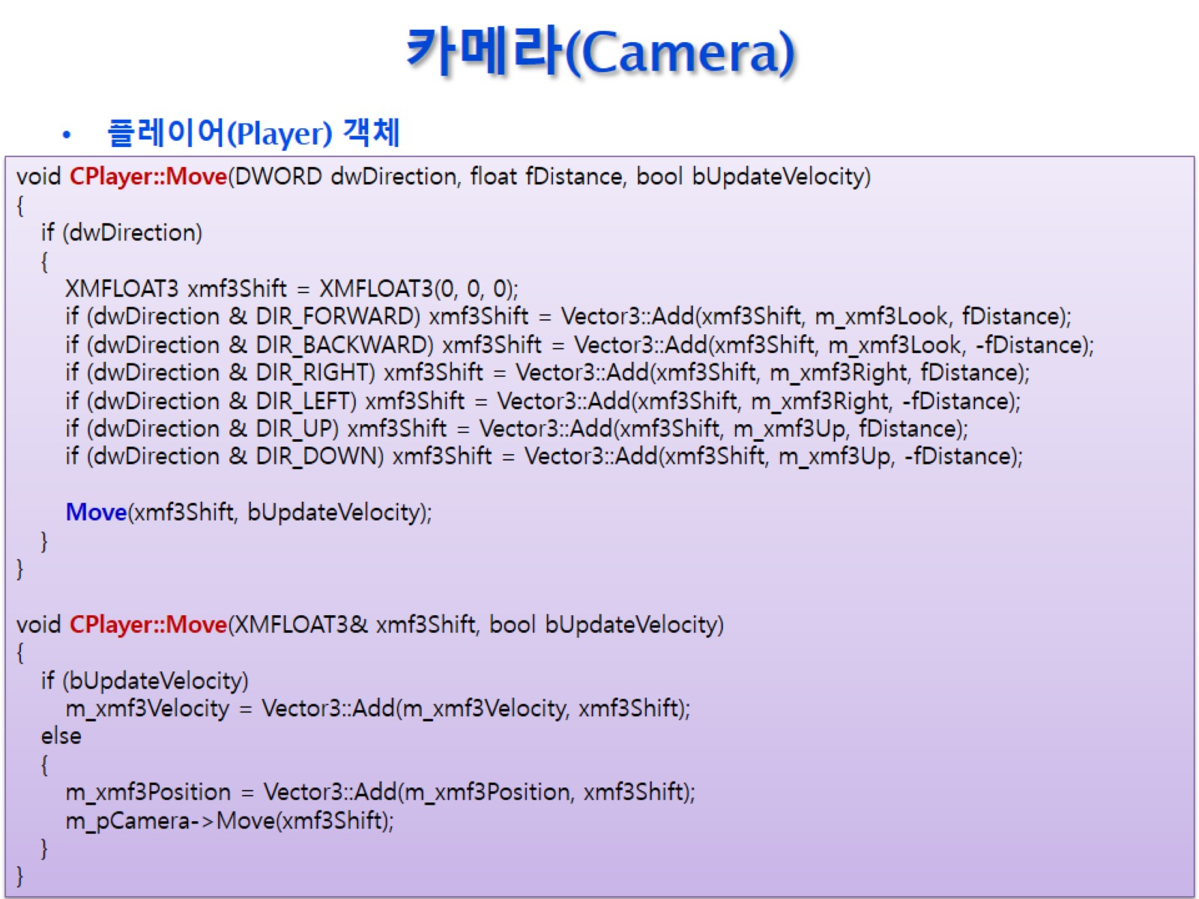
카메라(Camera)

Slide 12
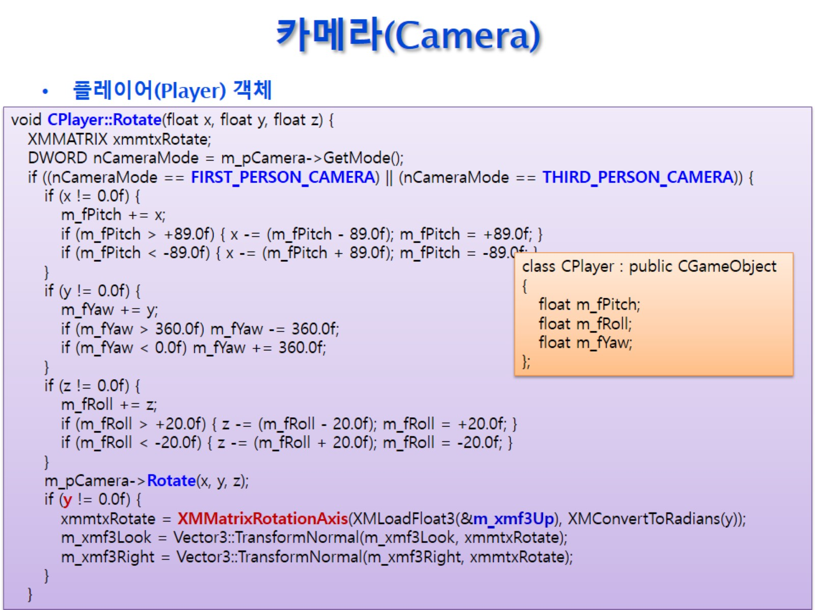
카메라(Camera)

Slide 13
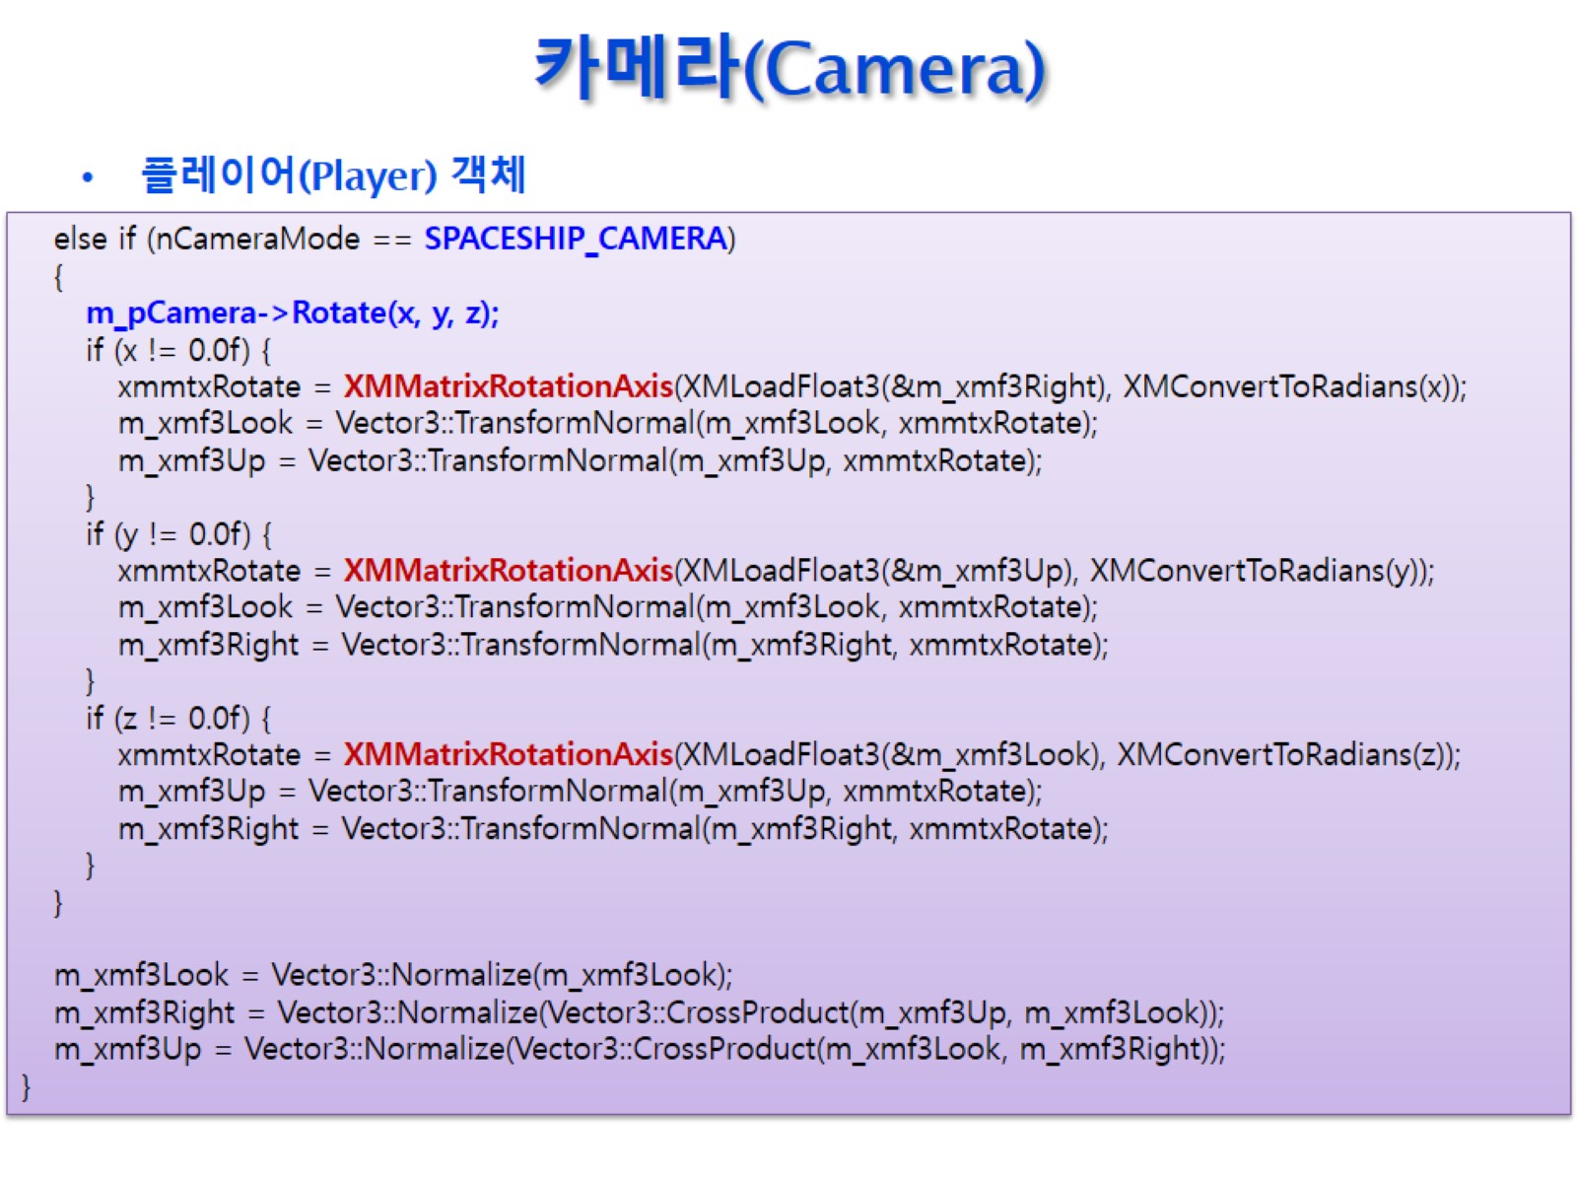
카메라(Camera)

Slide 14
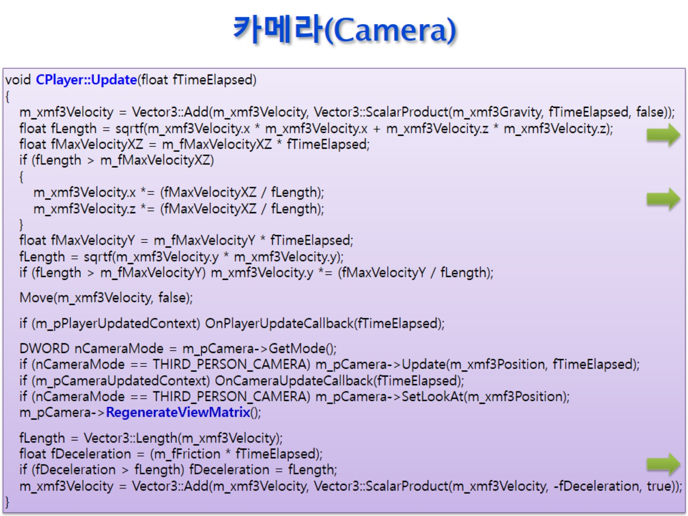
카메라(Camera)

Slide 15
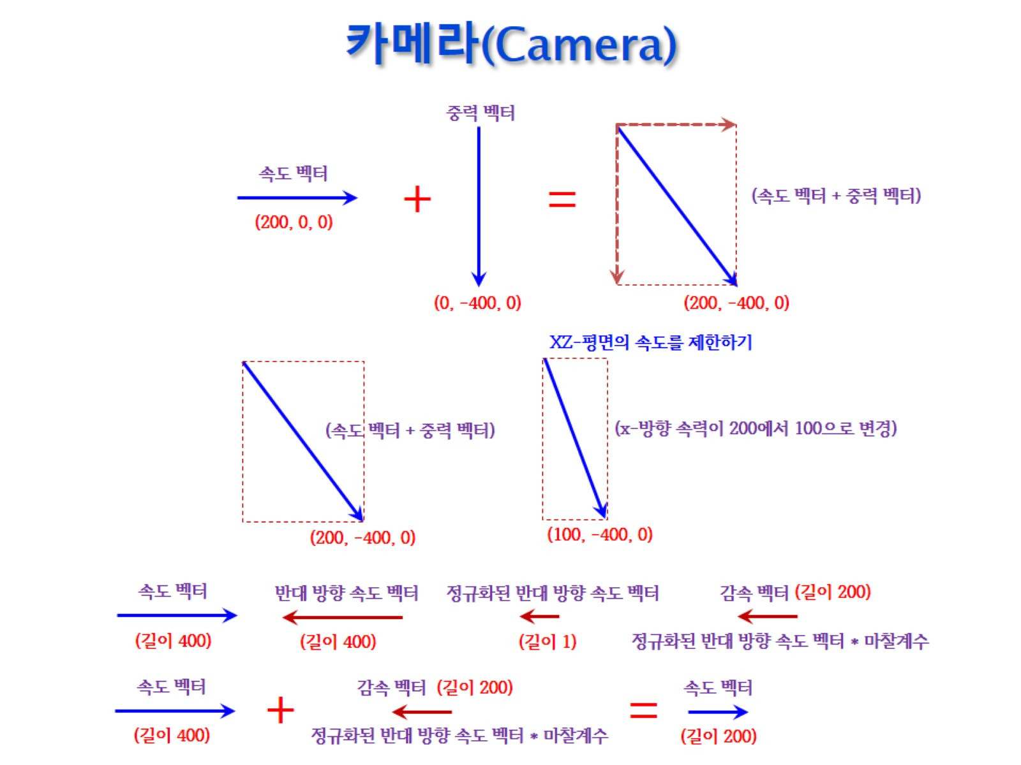
카메라(Camera)

Slide 16
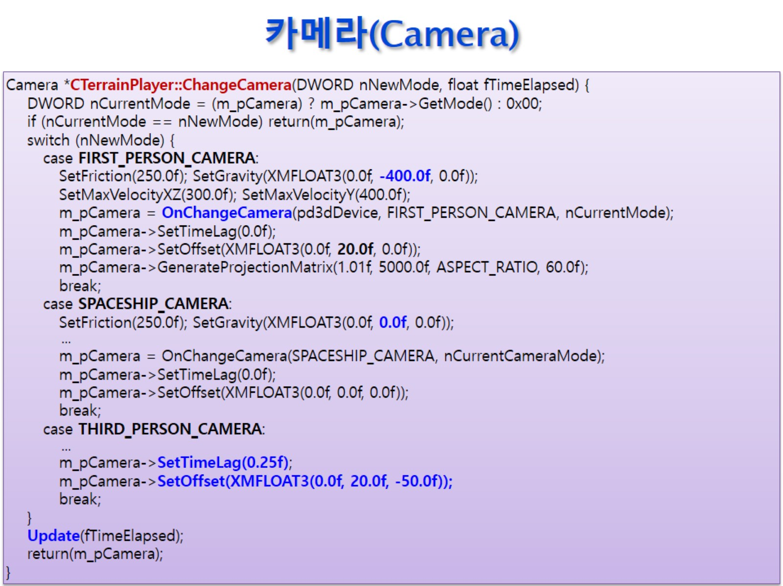
카메라(Camera)

Slide 17
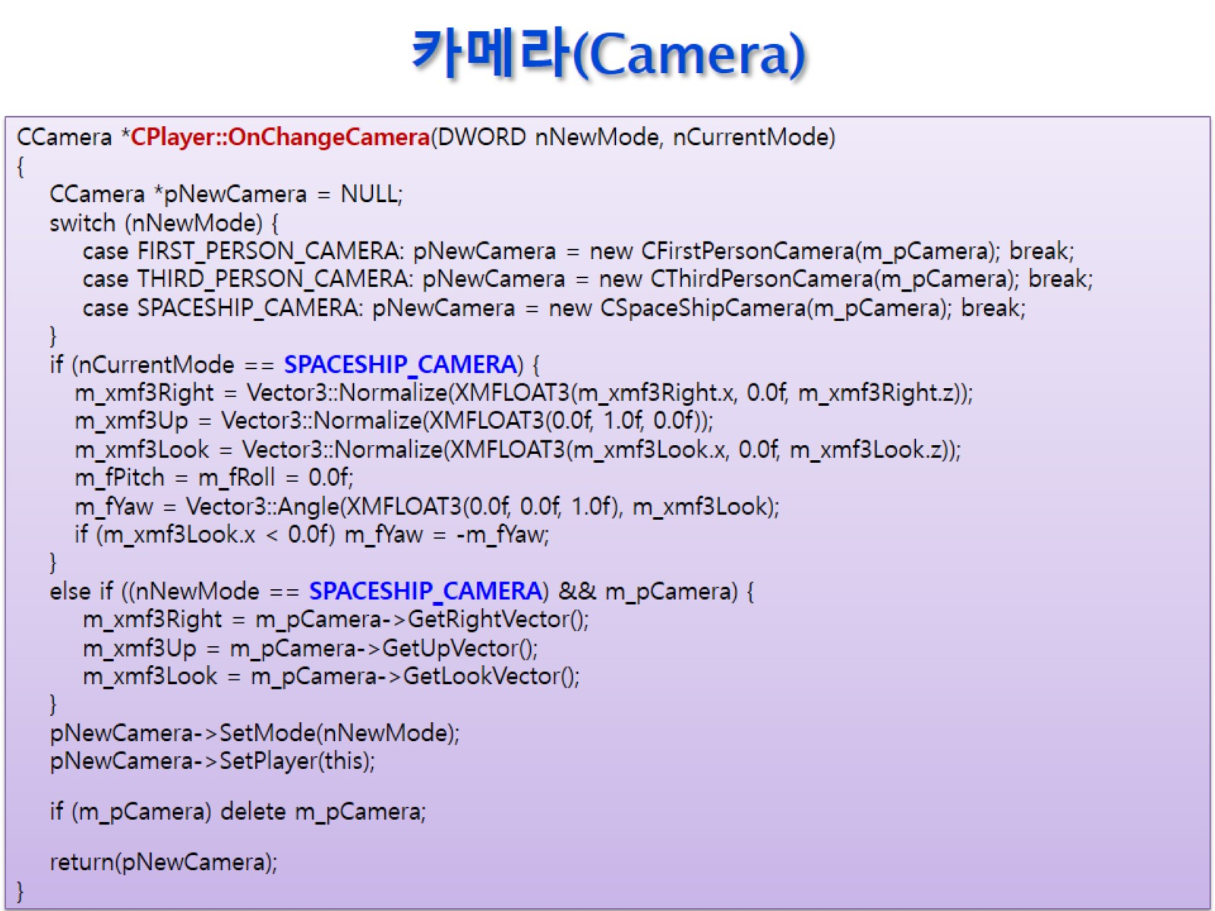
카메라(Camera)

Slide 18
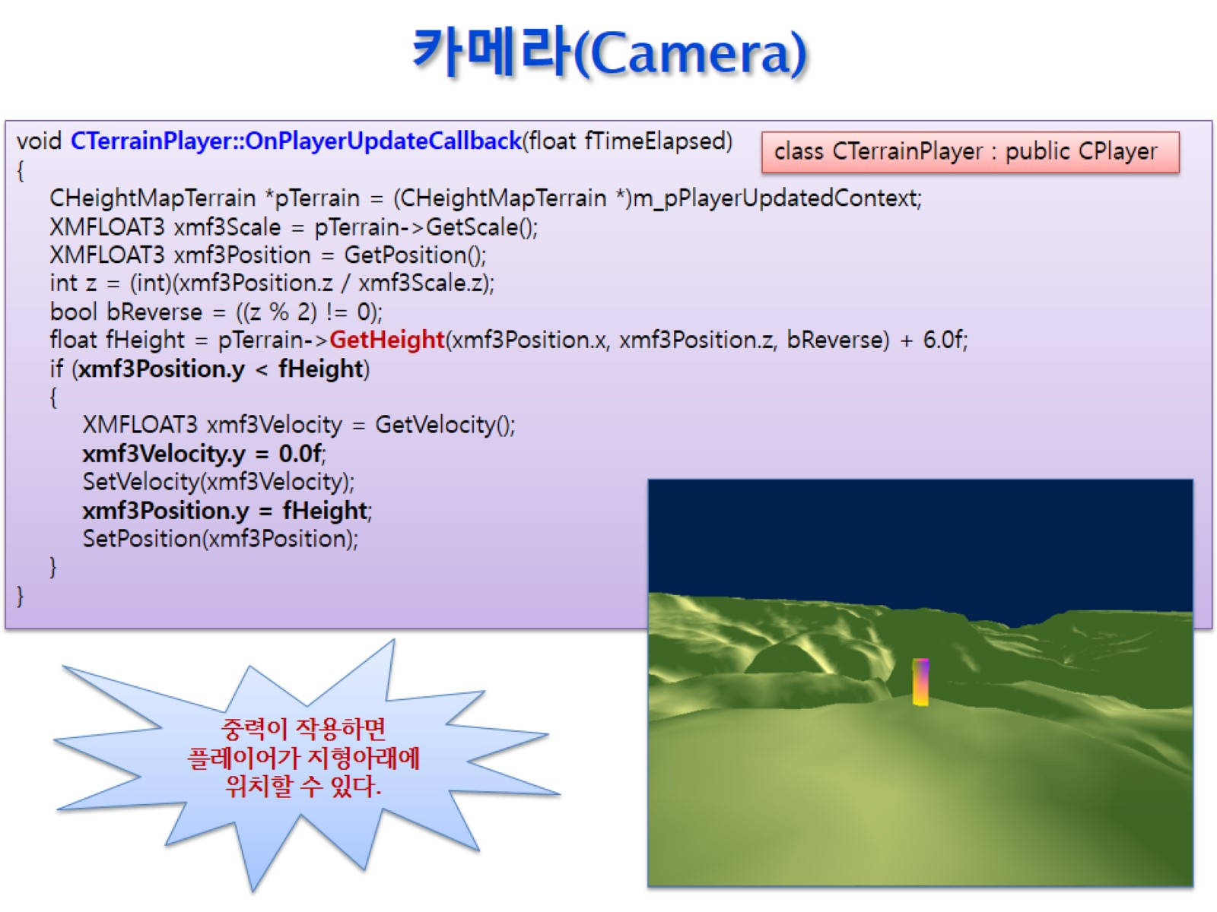
카메라(Camera)

Slide 19
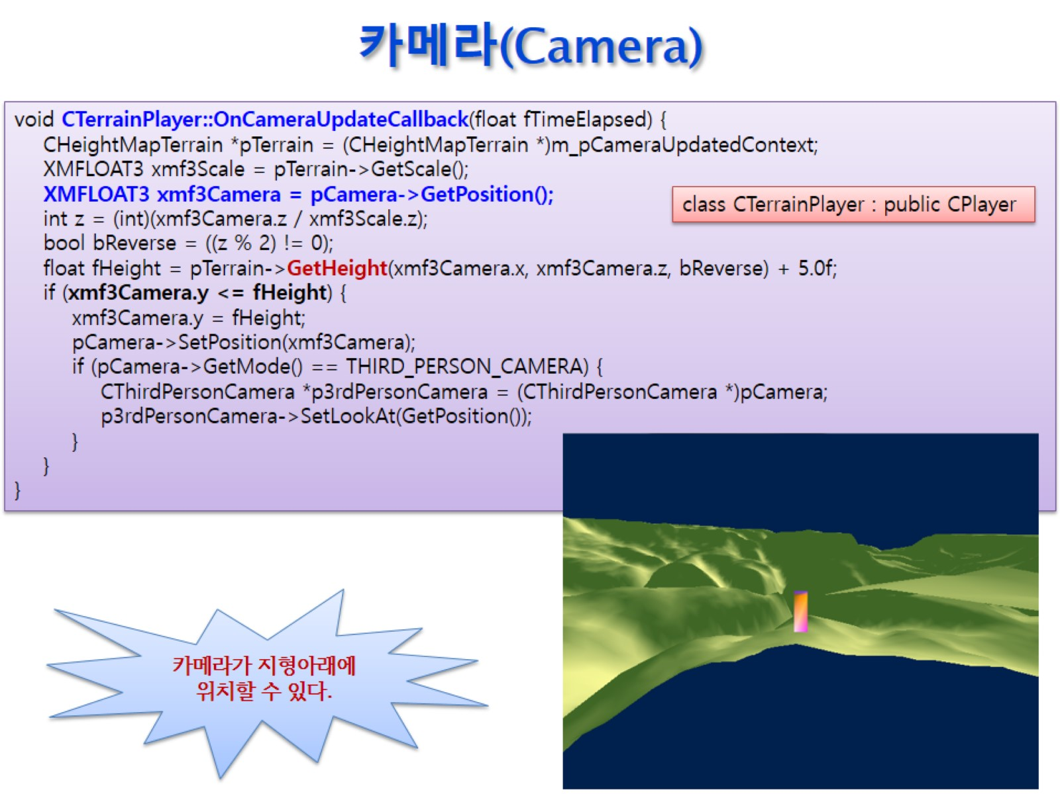
카메라(Camera)

Slide 20
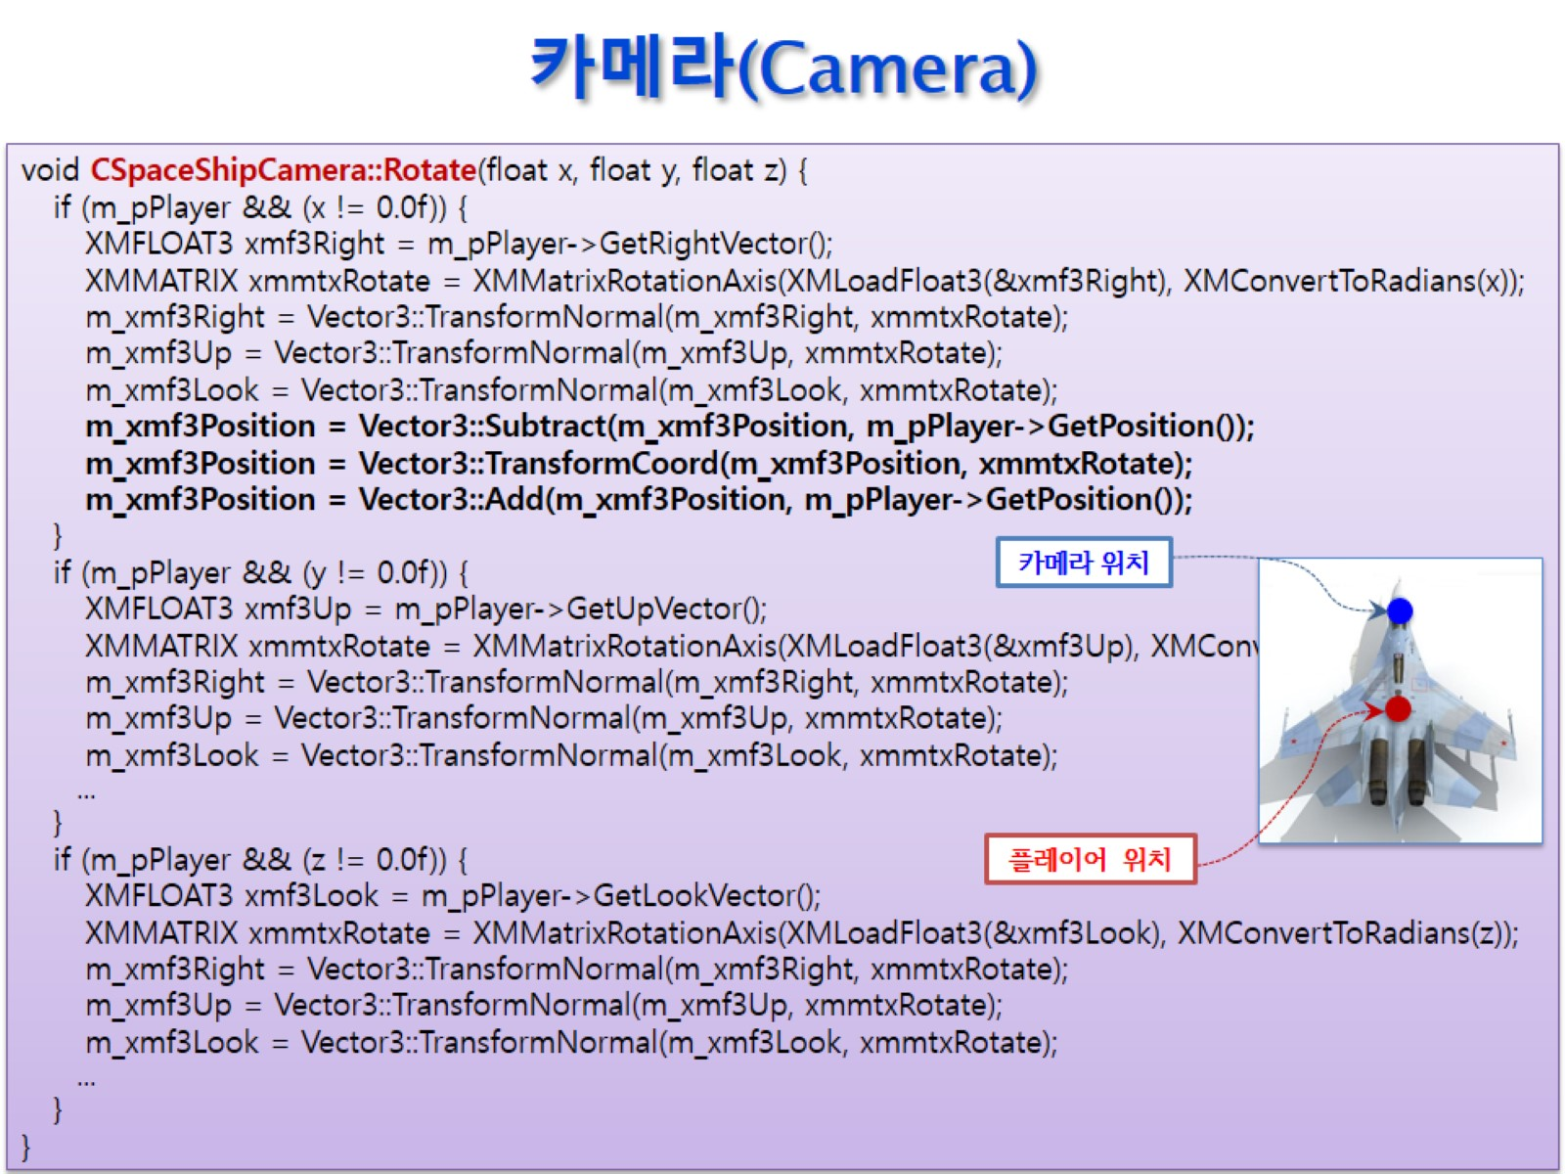
카메라(Camera)

Slide 21
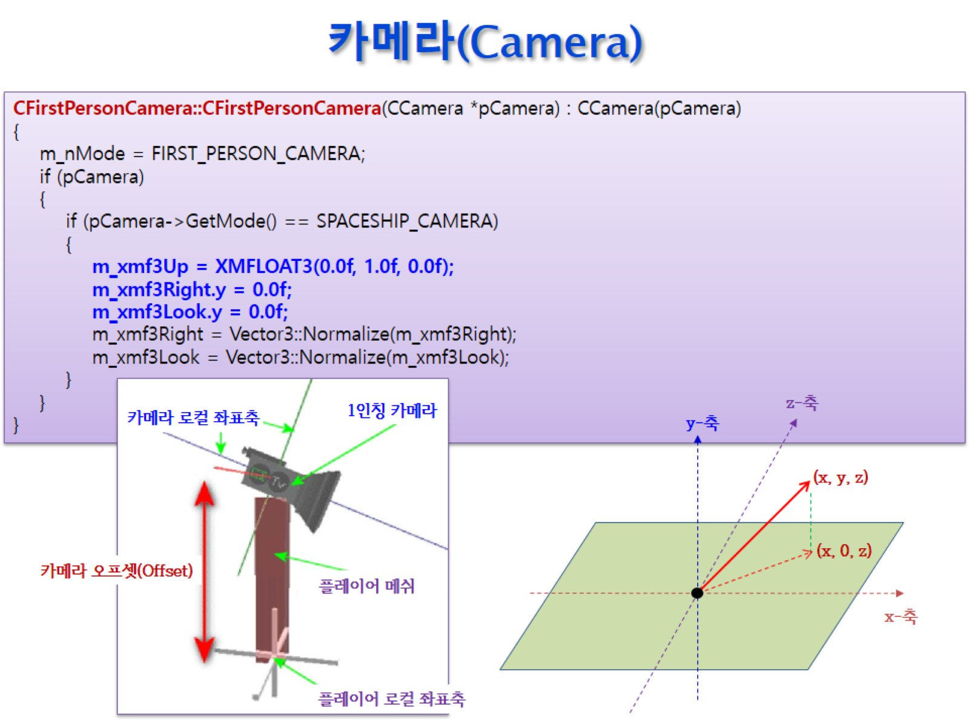
카메라(Camera)

Slide 22
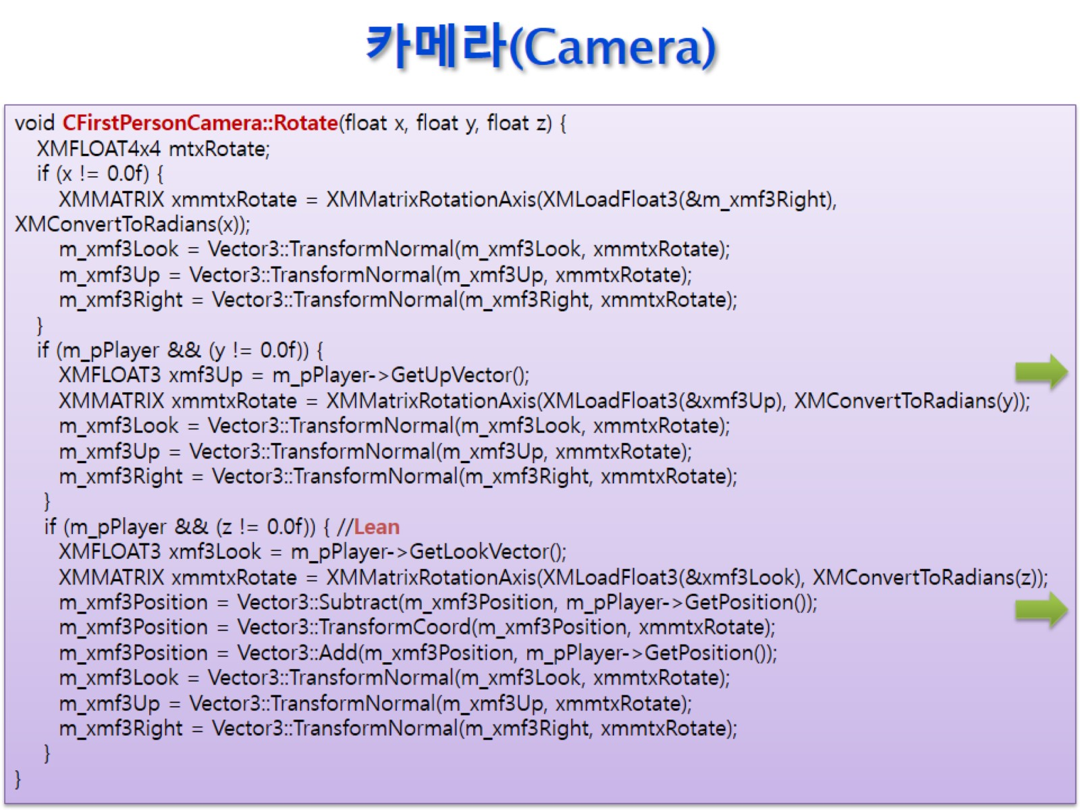
카메라(Camera)

Slide 23
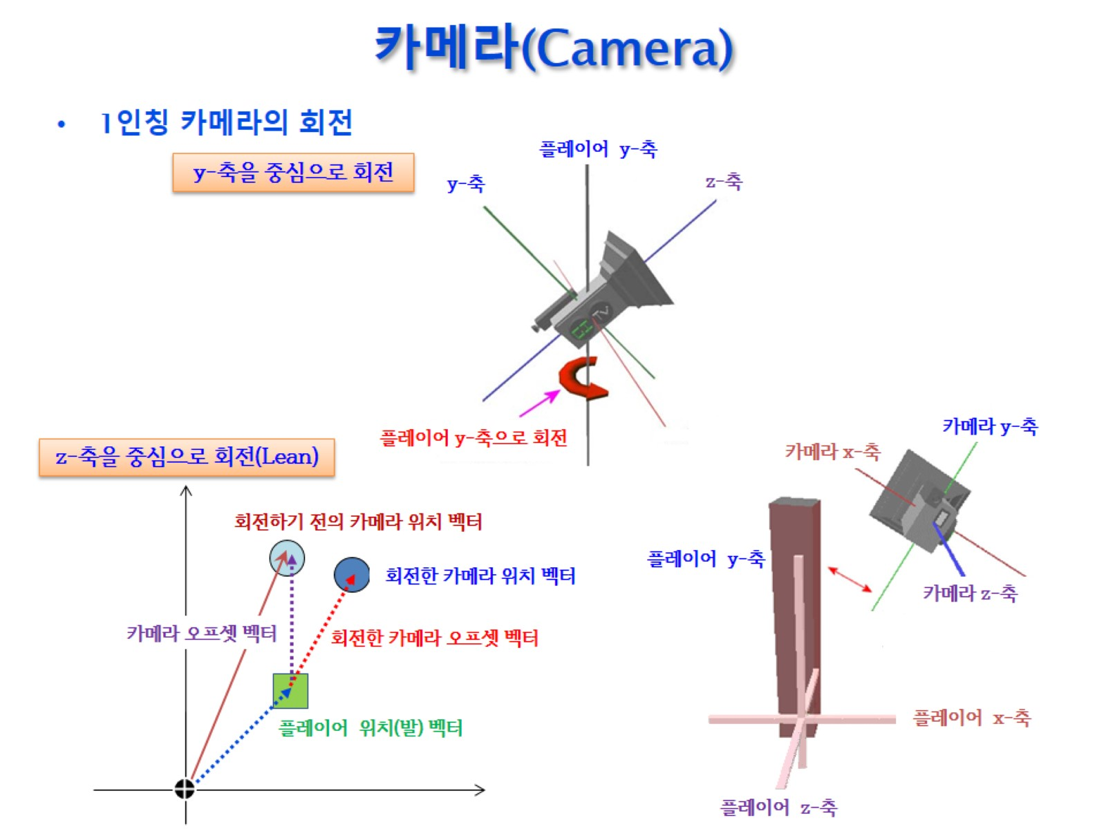
카메라(Camera)

Slide 24
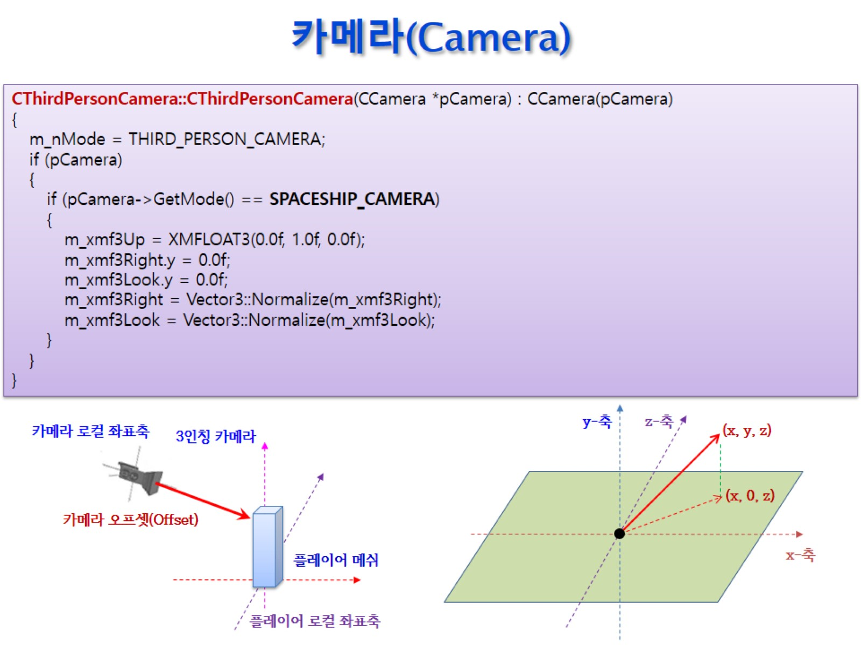
카메라(Camera)

Slide 25
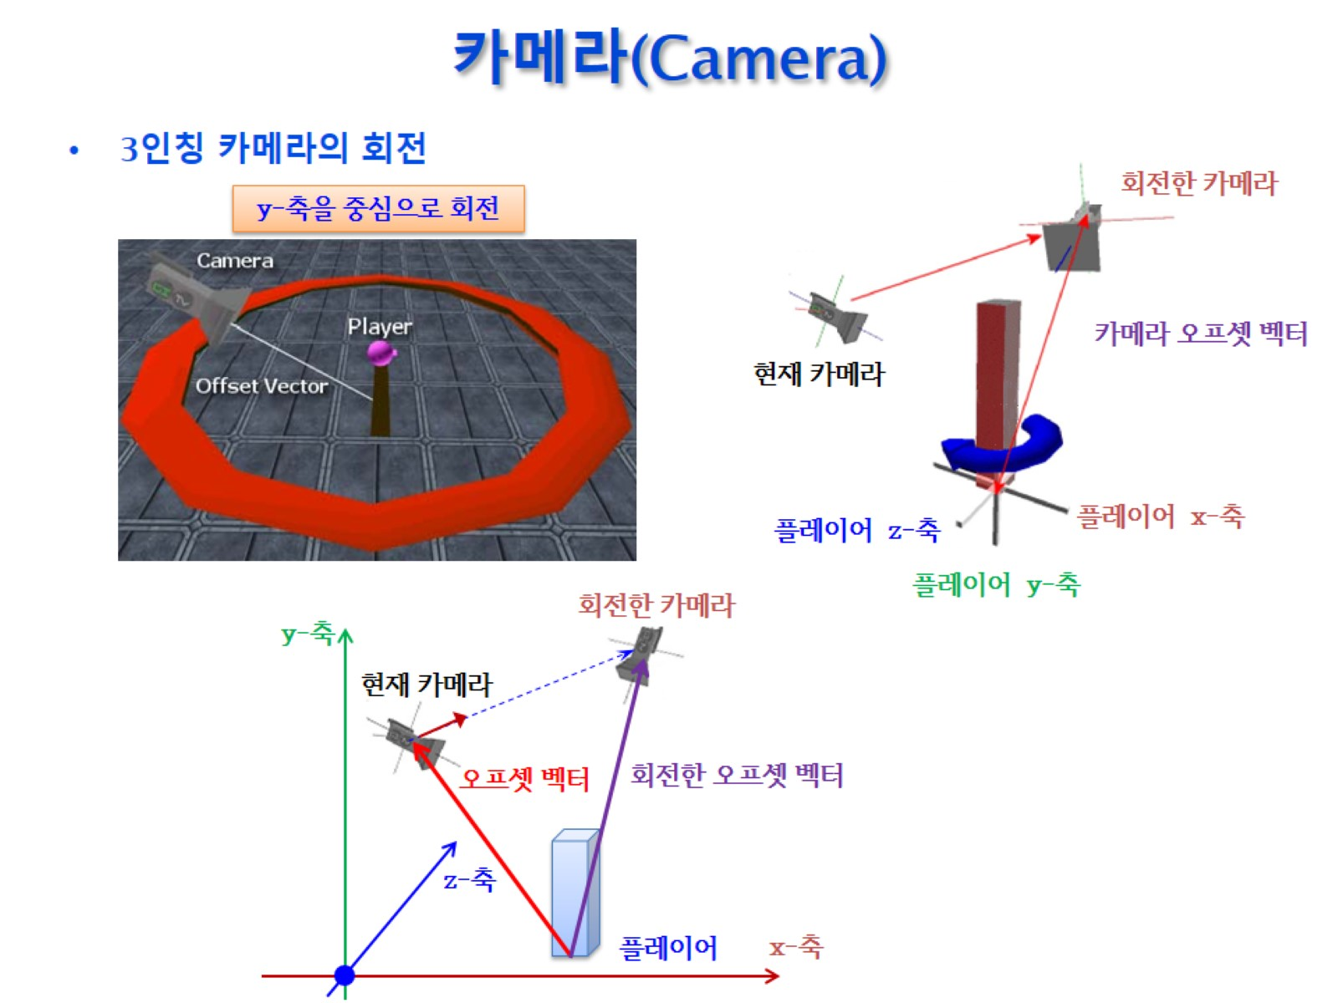
카메라(Camera)

Slide 26
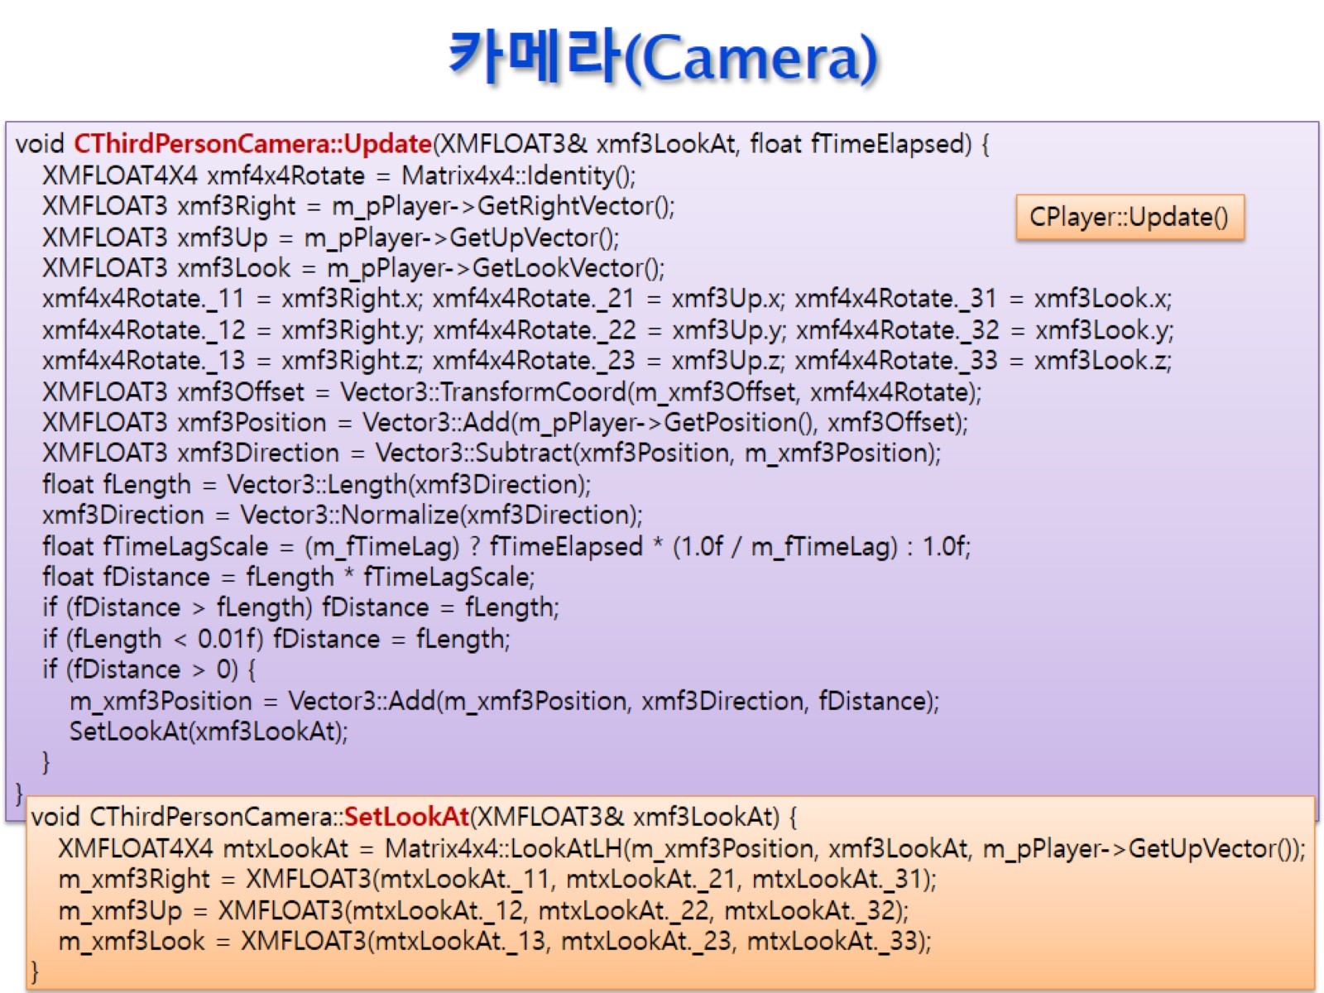
카메라(Camera)

Slide 27
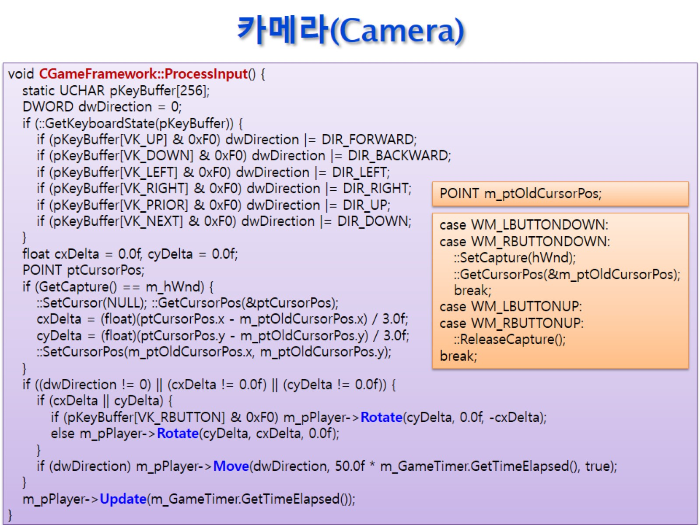
카메라(Camera)

Slide 28
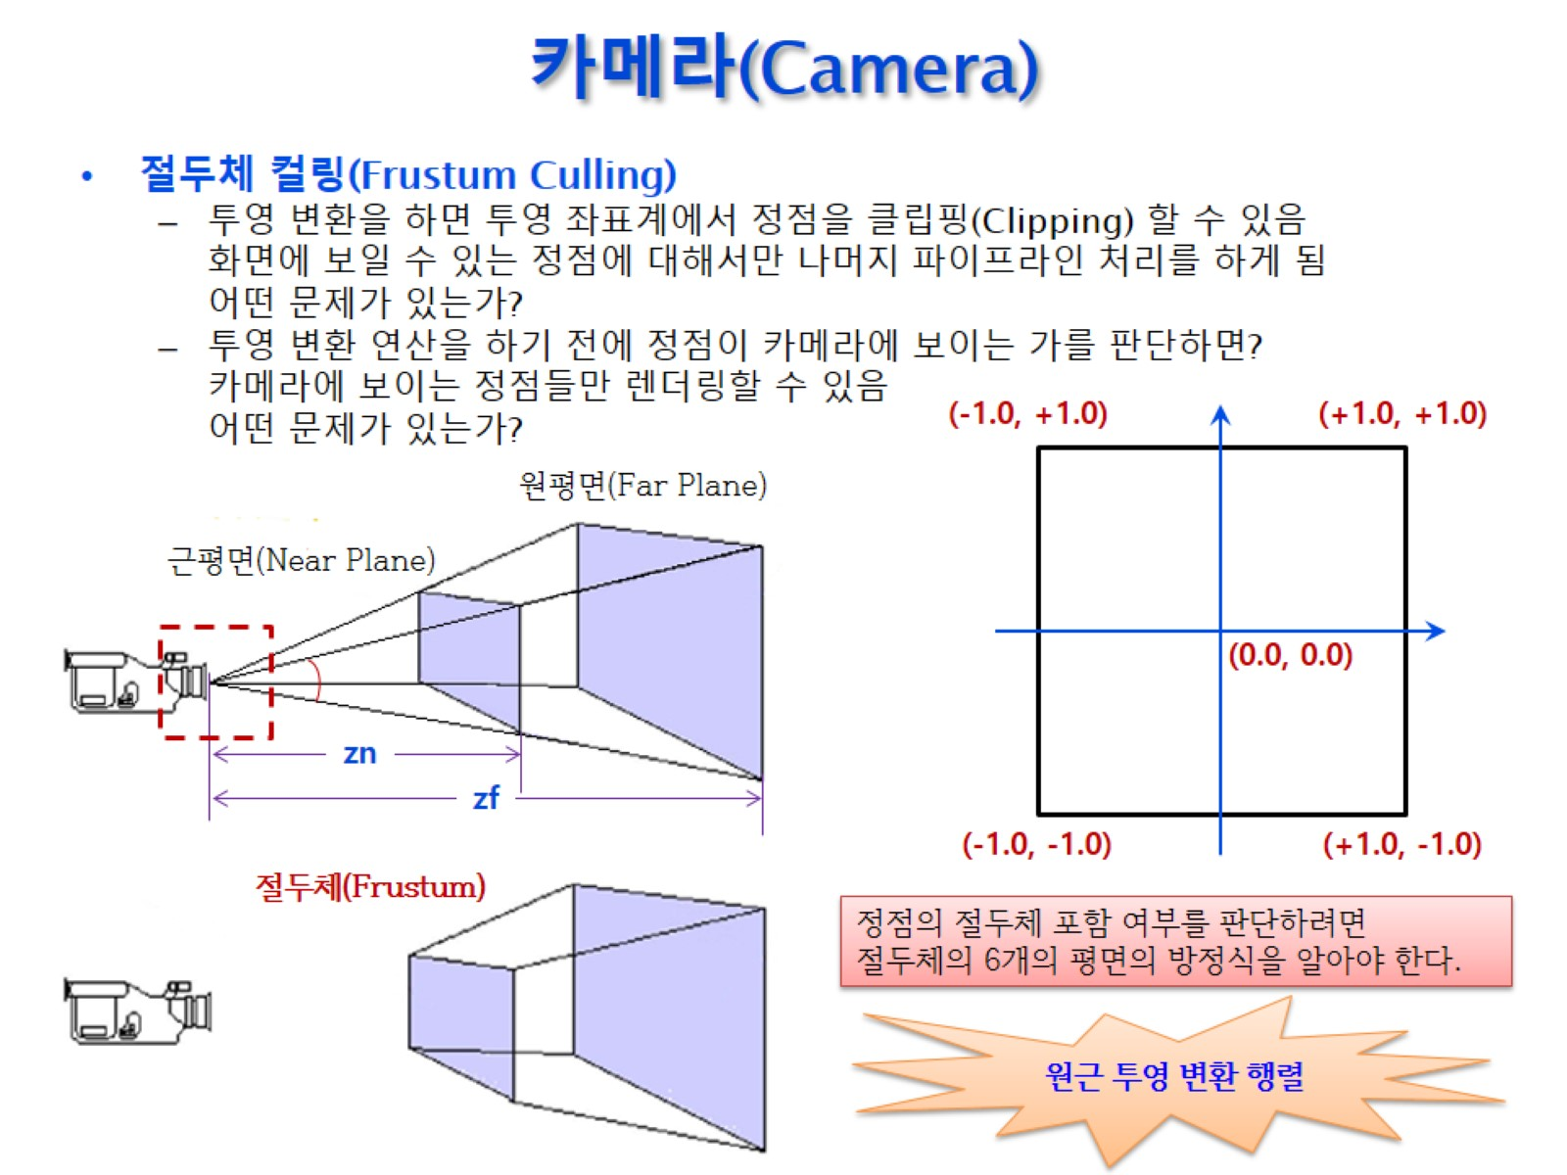
카메라(Camera)

Slide 29
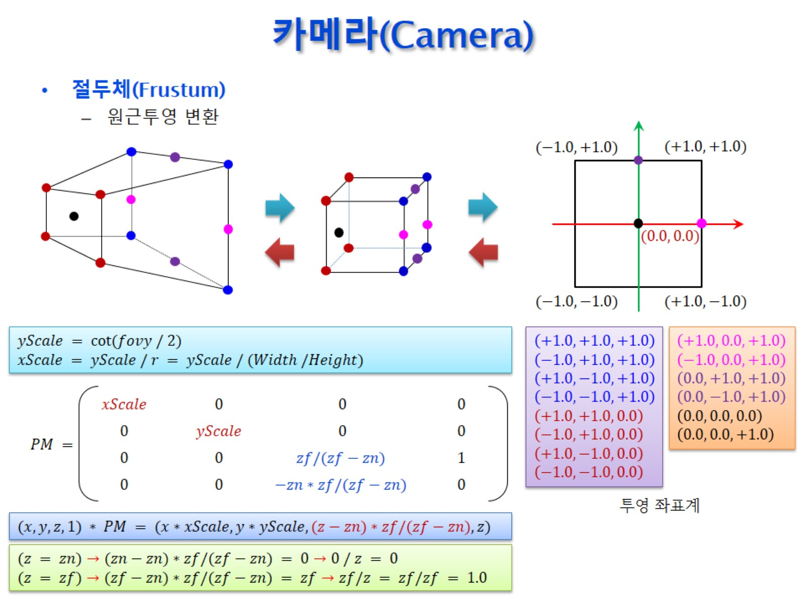
카메라(Camera)

Slide 30
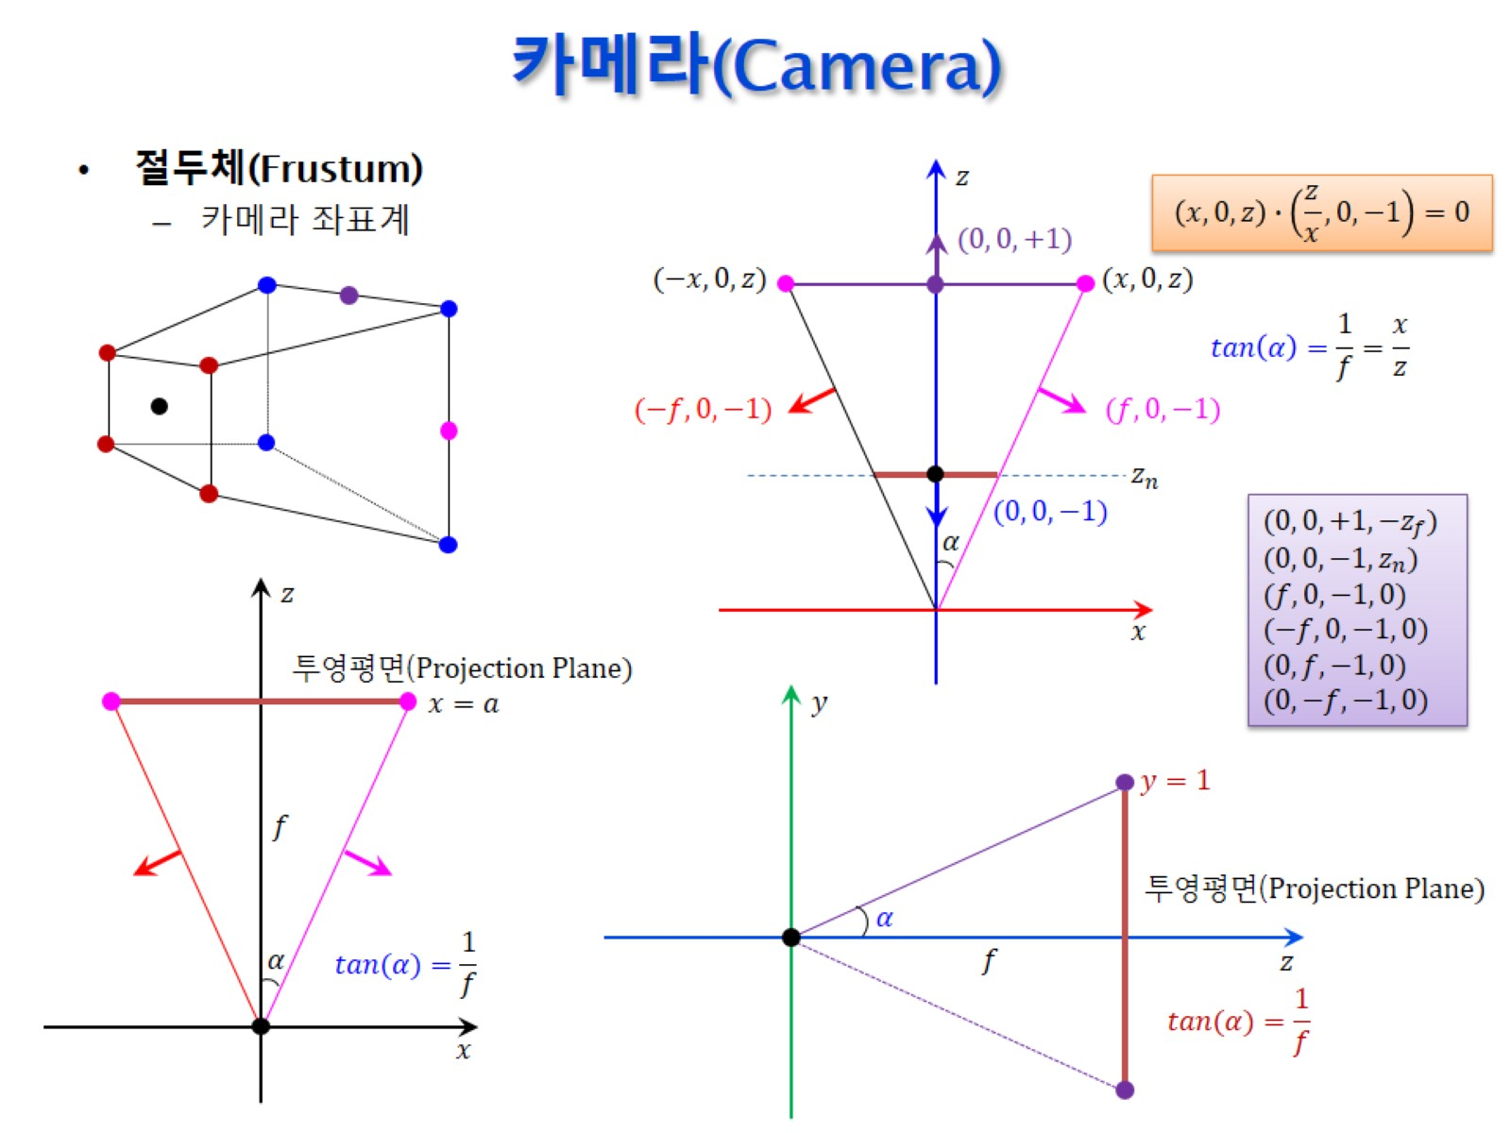
카메라(Camera)

Slide 31
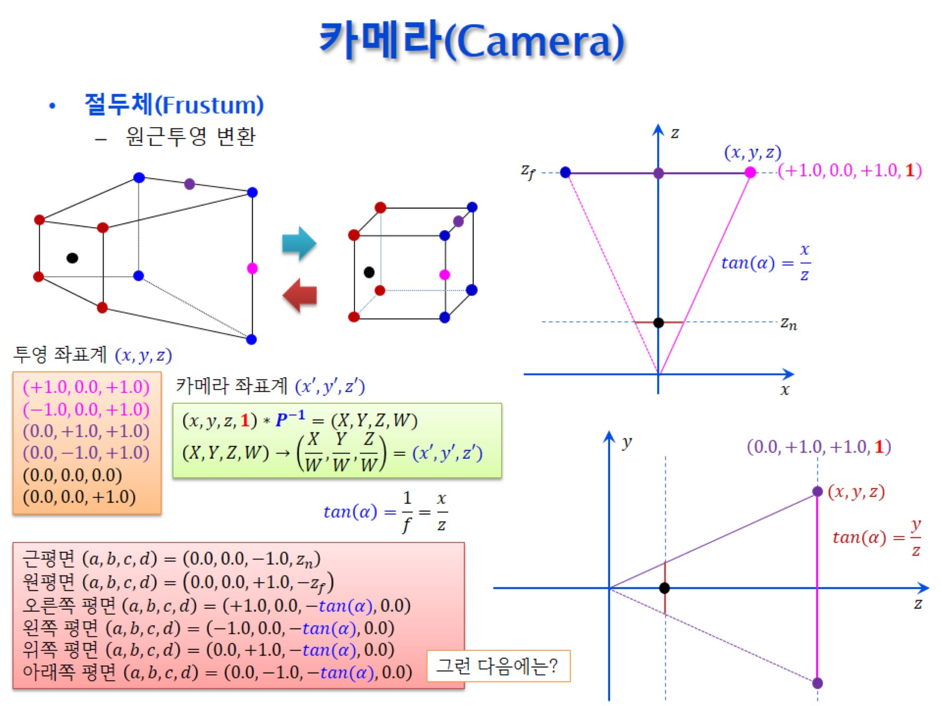
카메라(Camera)

Slide 32
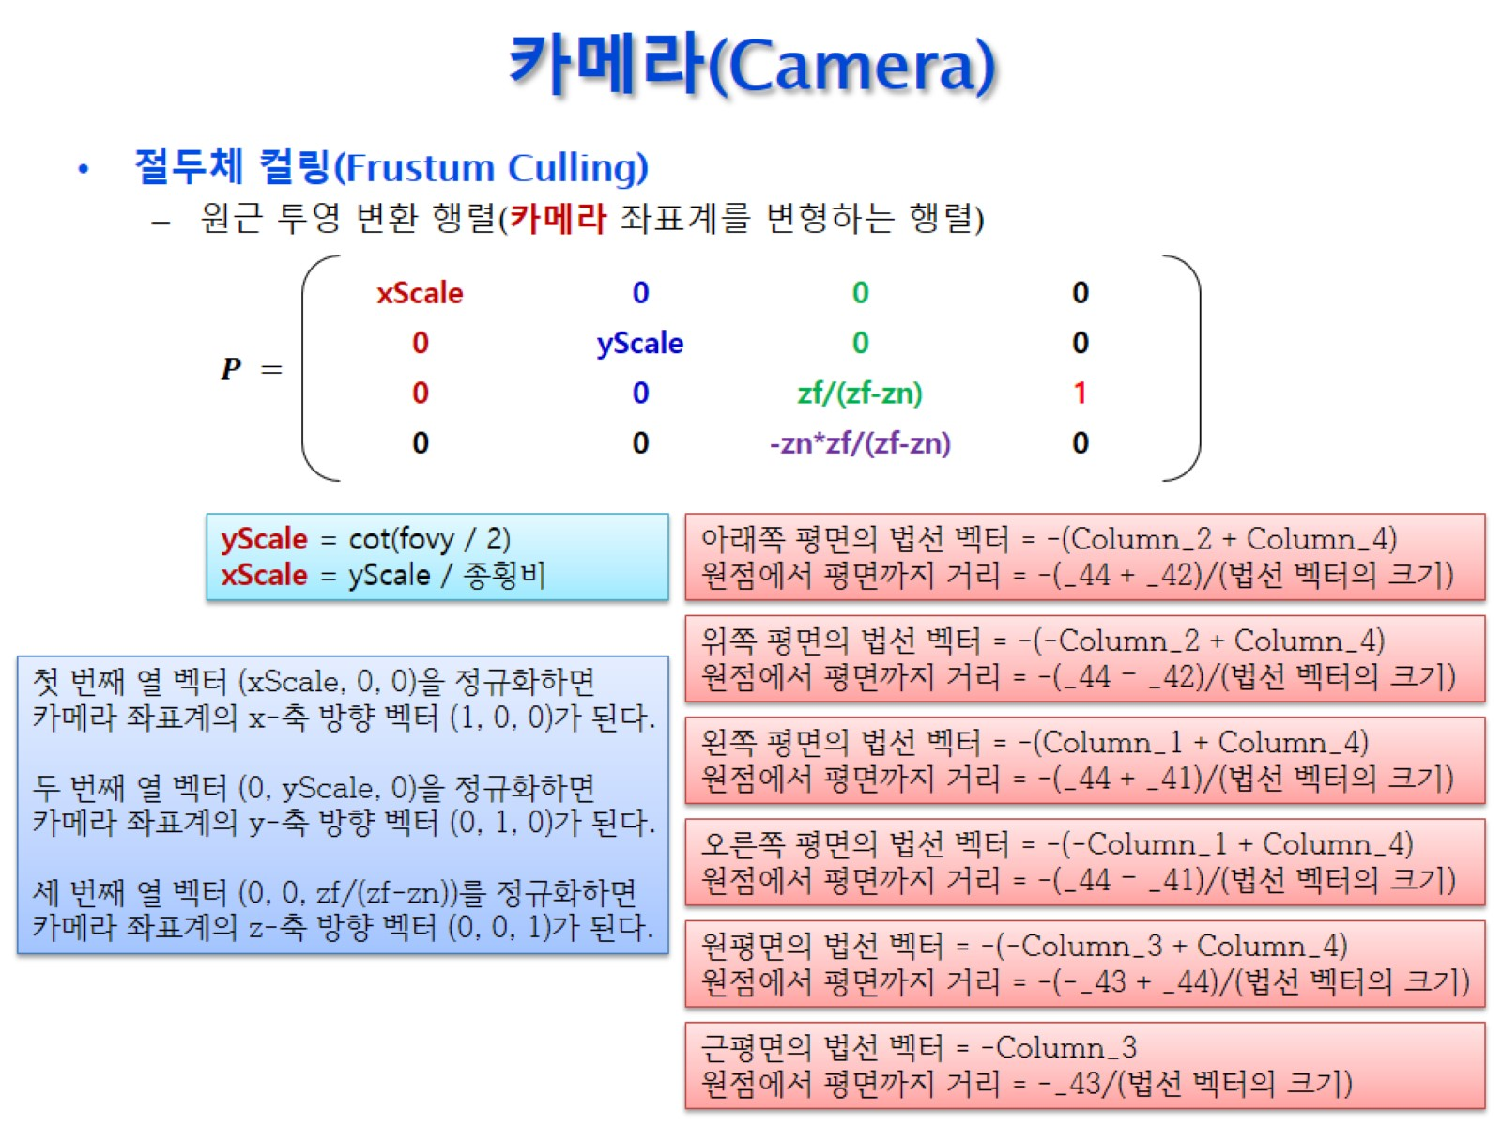
카메라(Camera)

Slide 33
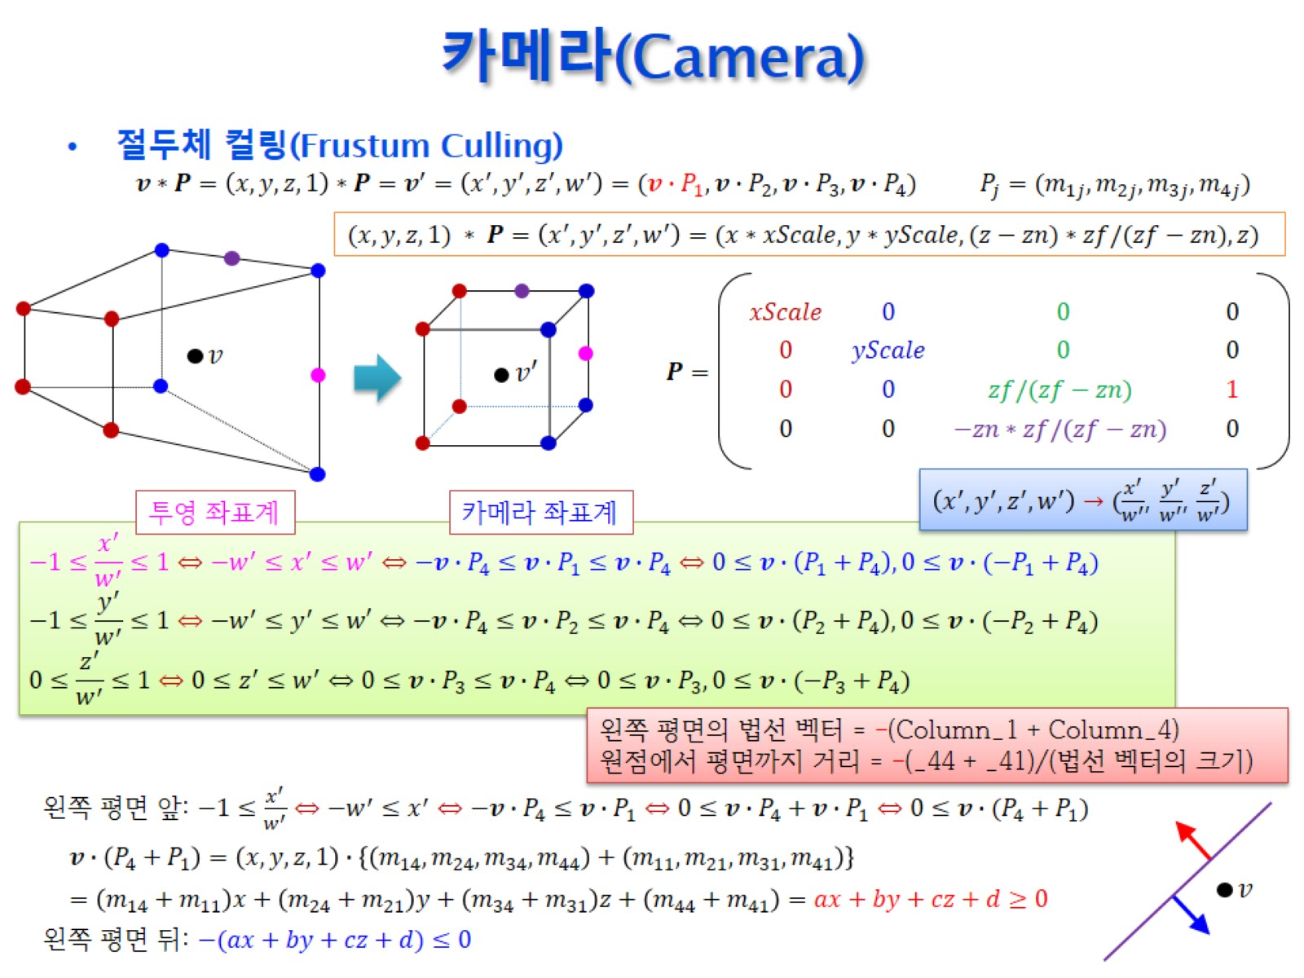
카메라(Camera)

Slide 34
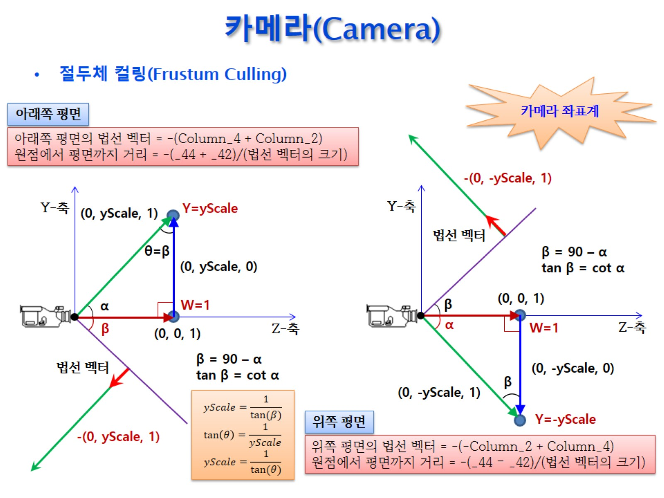
카메라(Camera)

Slide 35
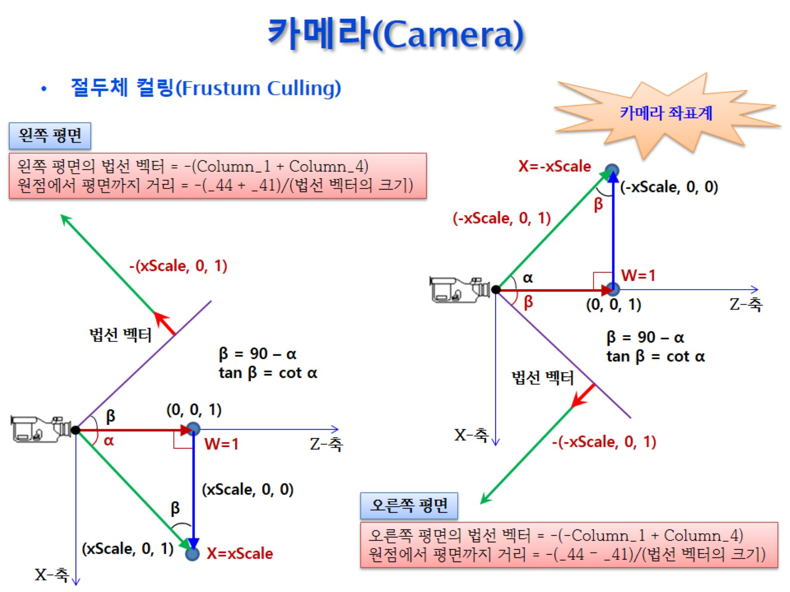
카메라(Camera)

Slide 36
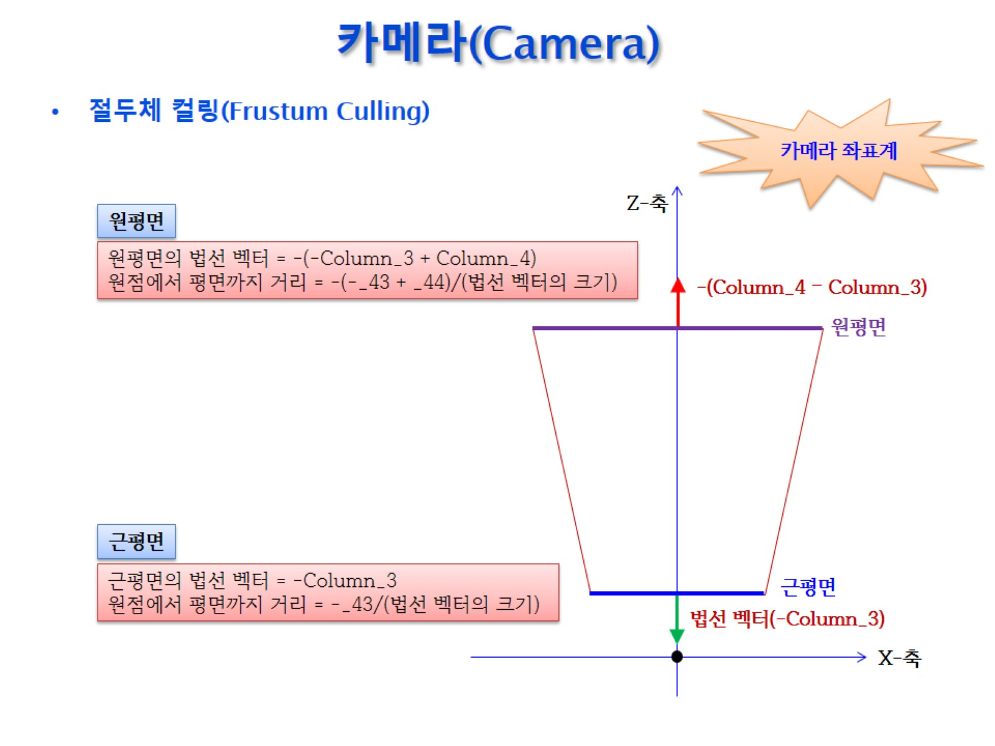
카메라(Camera)

Slide 37
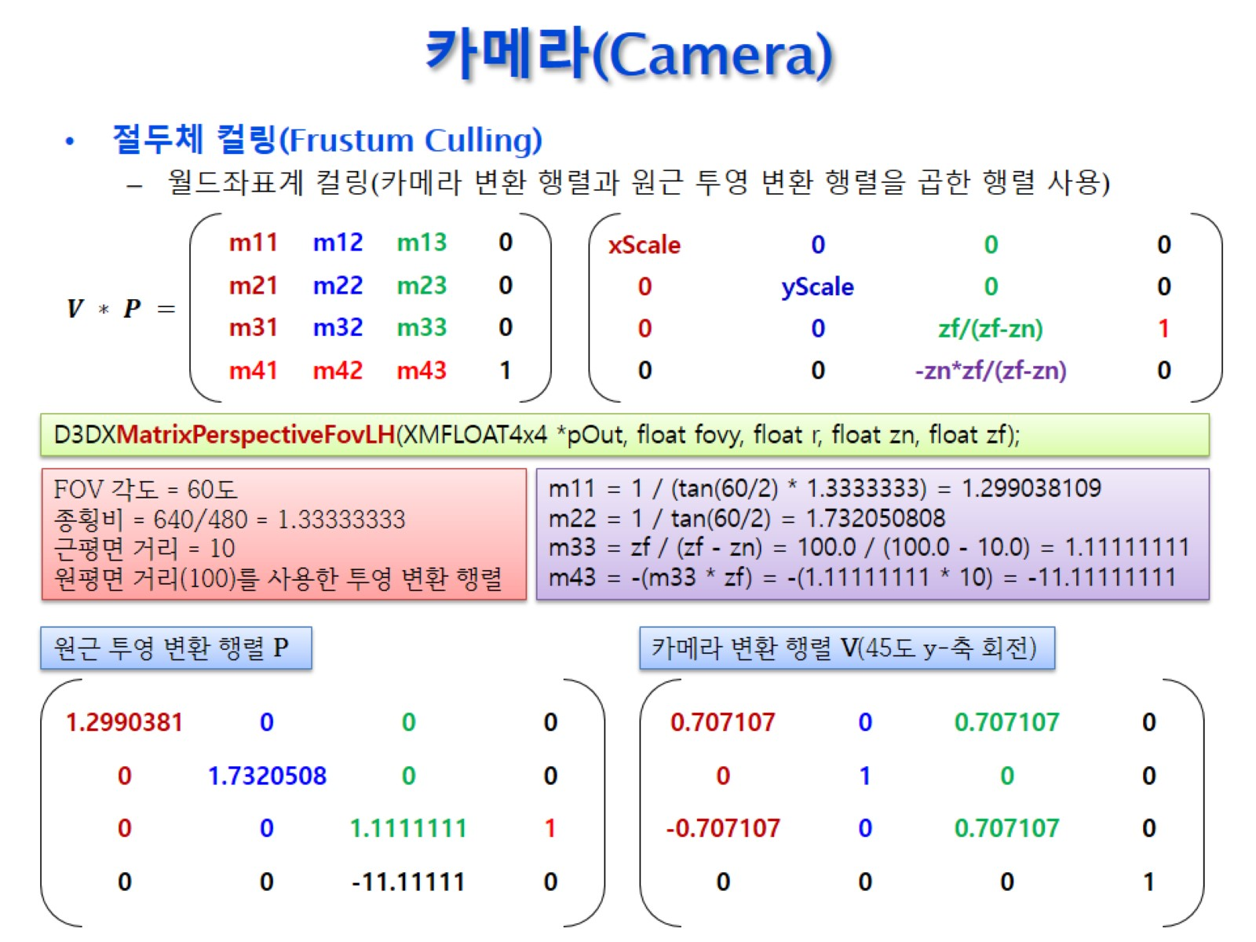
카메라(Camera)

Slide 38
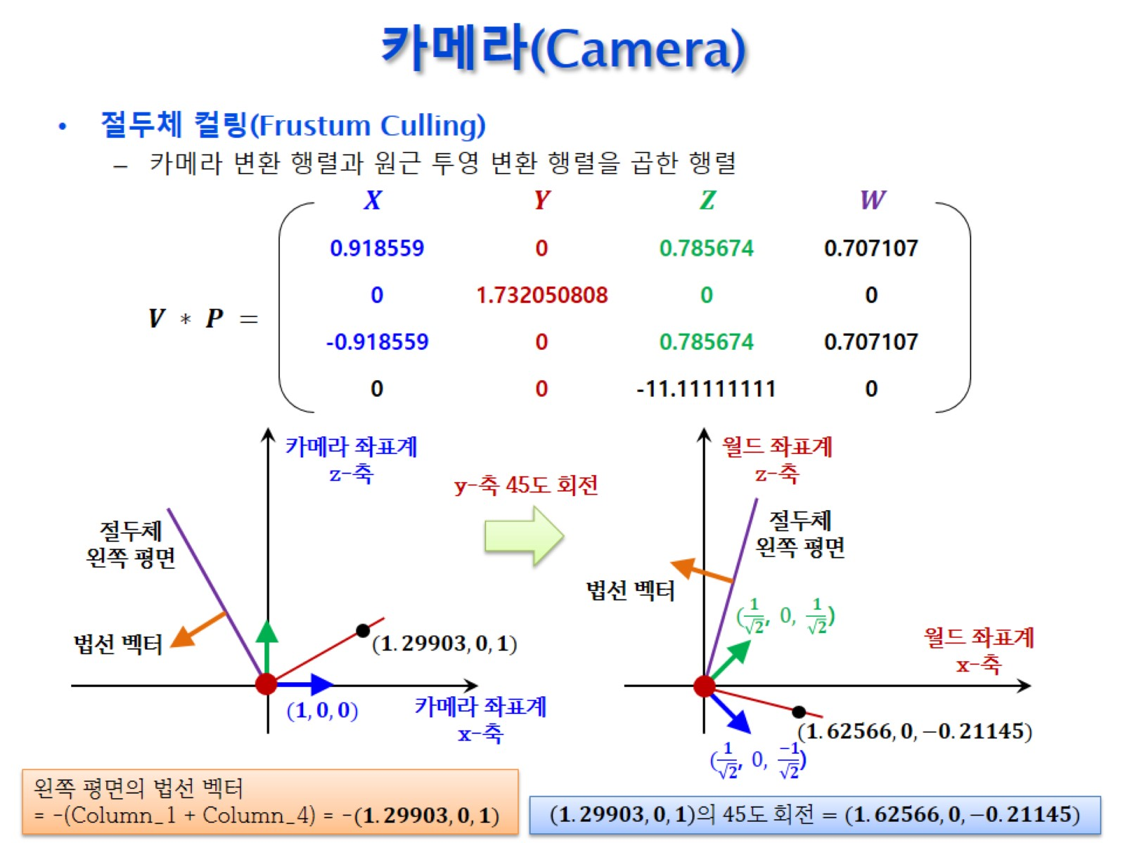
카메라(Camera)

Slide 39
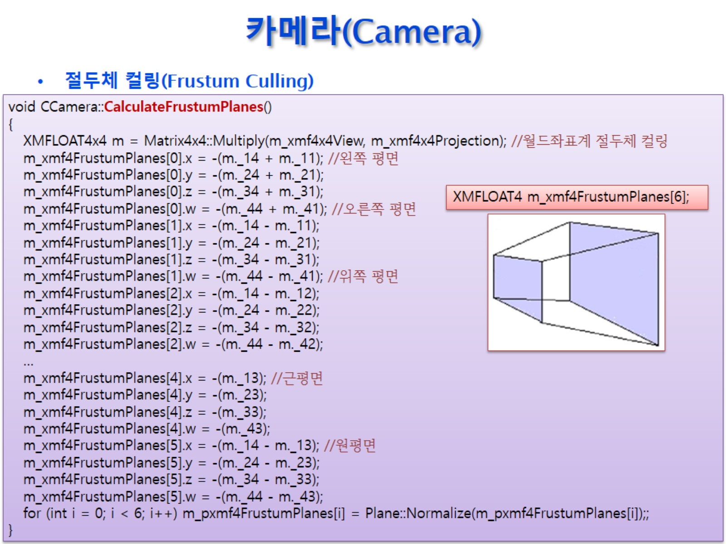
카메라(Camera)

Slide 40
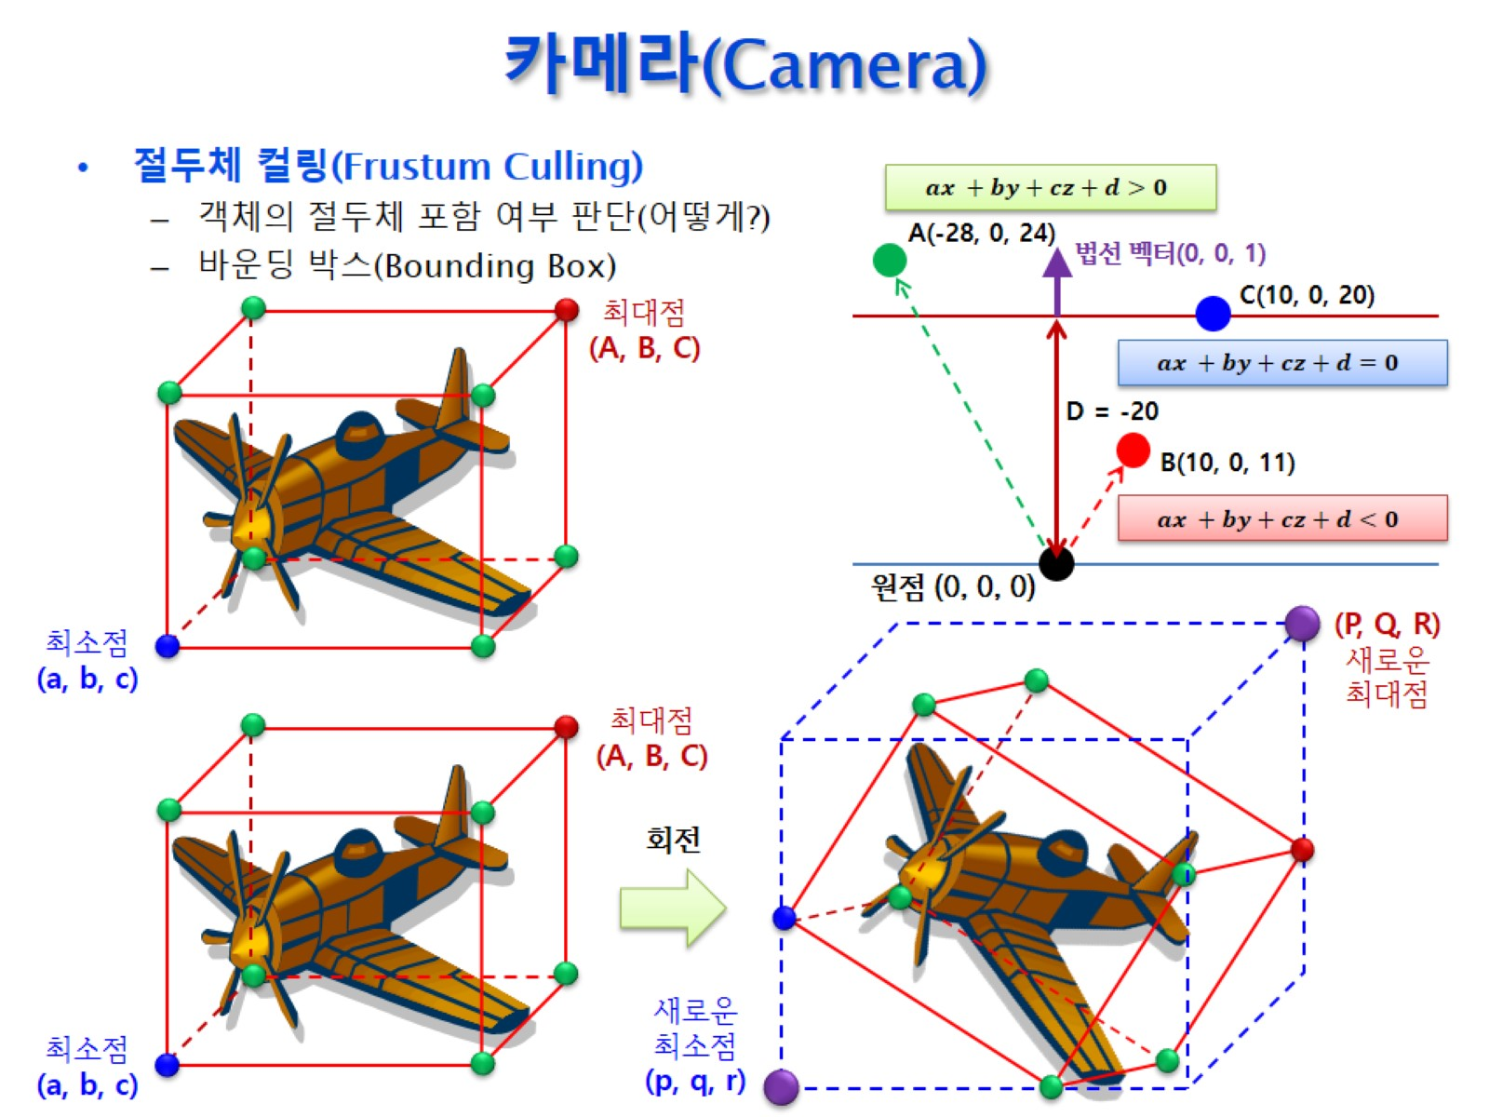
카메라(Camera)

Slide 41
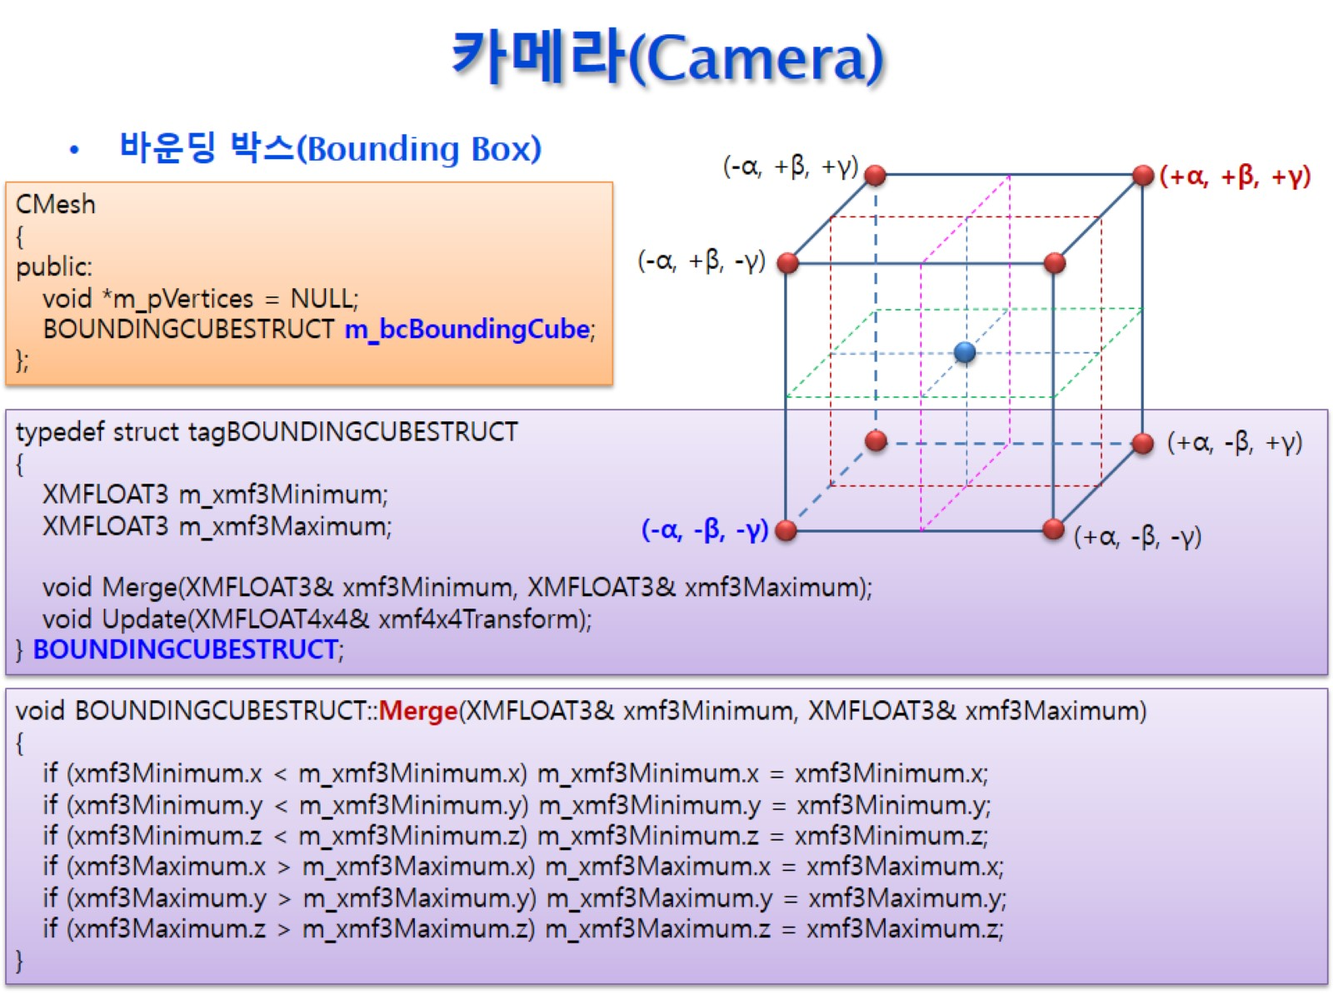
카메라(Camera)

Slide 42
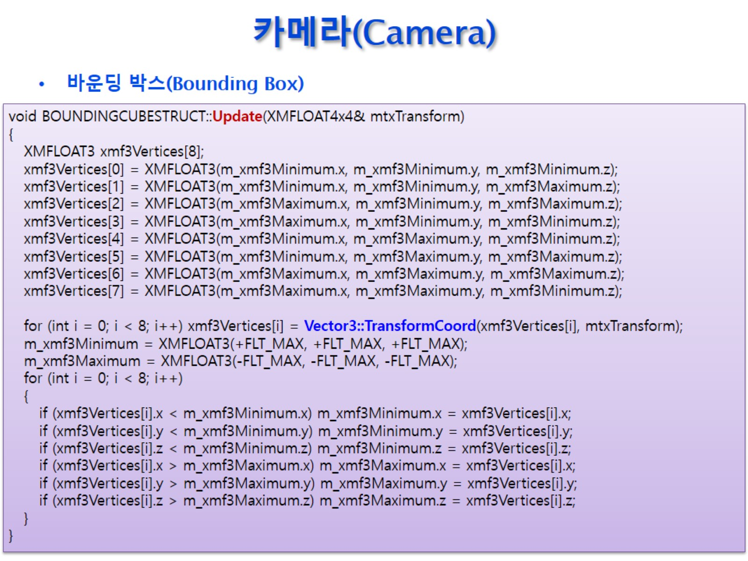
카메라(Camera)

Slide 43
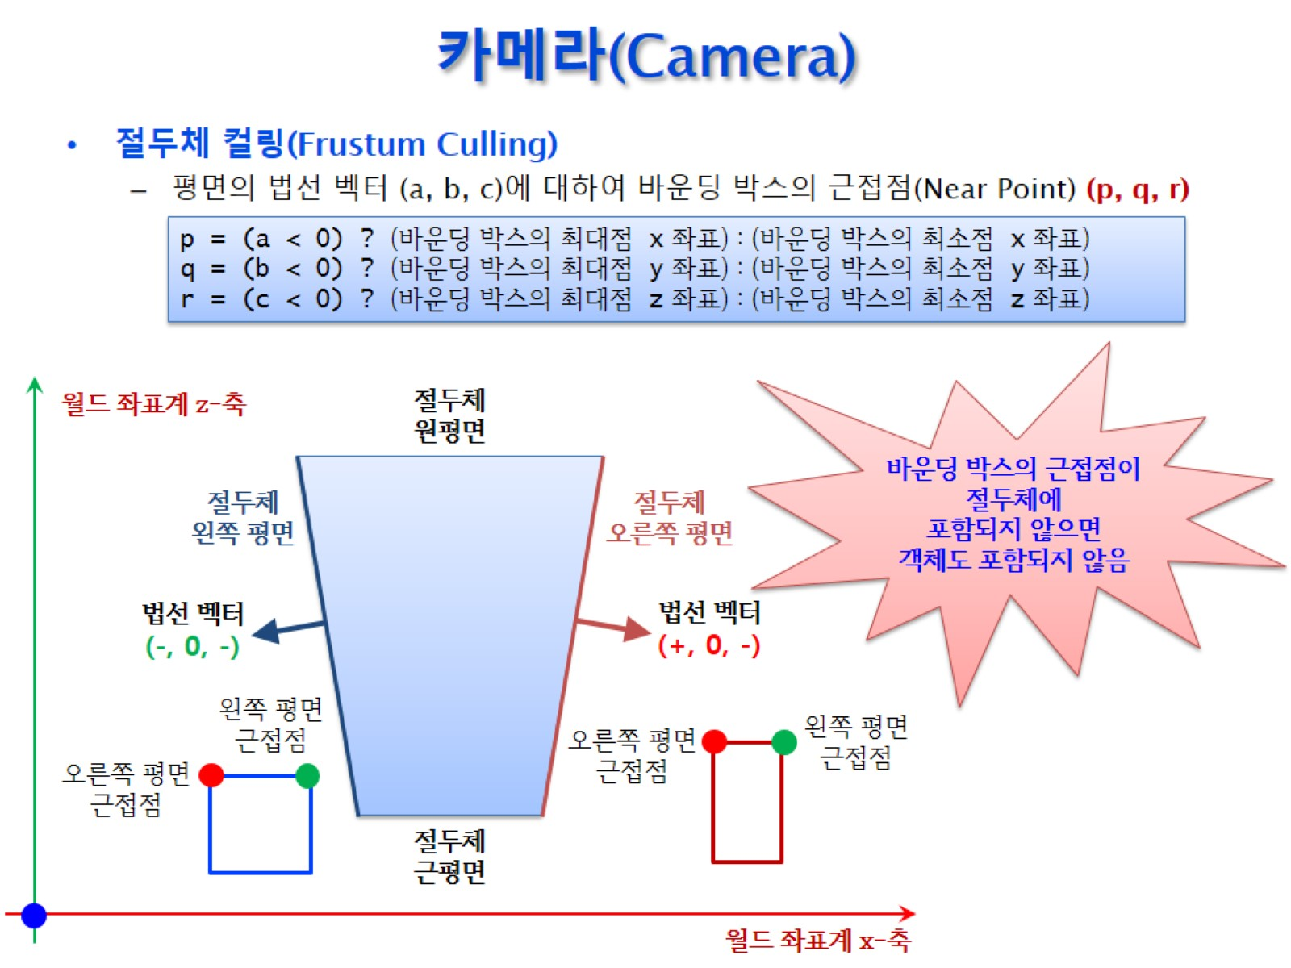
카메라(Camera)

Slide 44
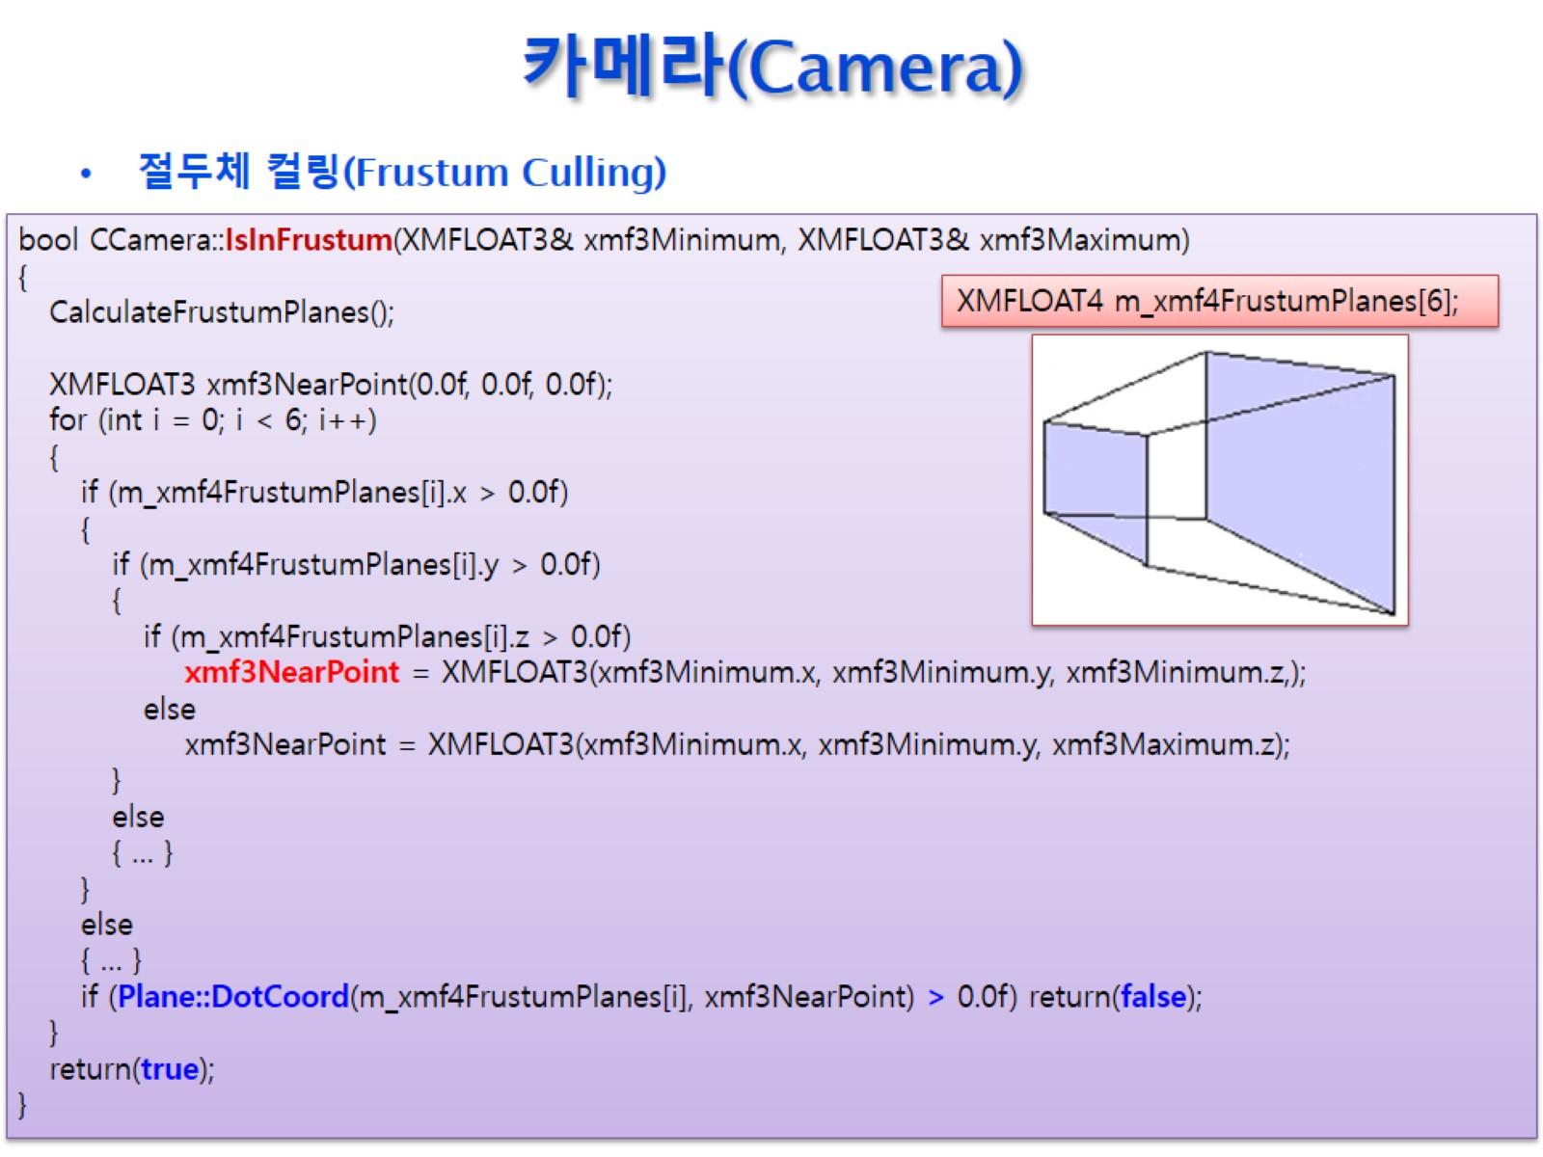
카메라(Camera)

Slide 45
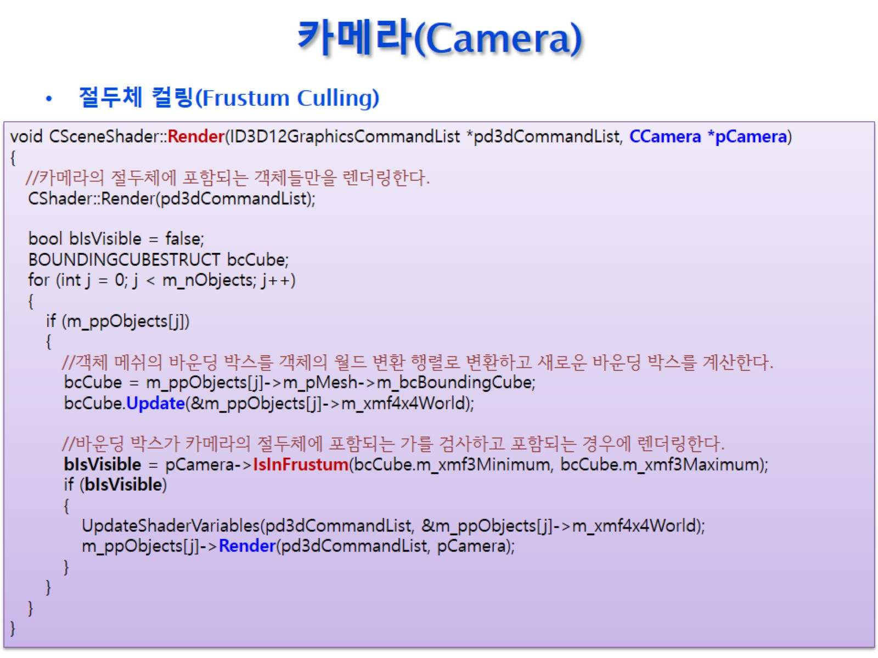
카메라(Camera)

Slide 46
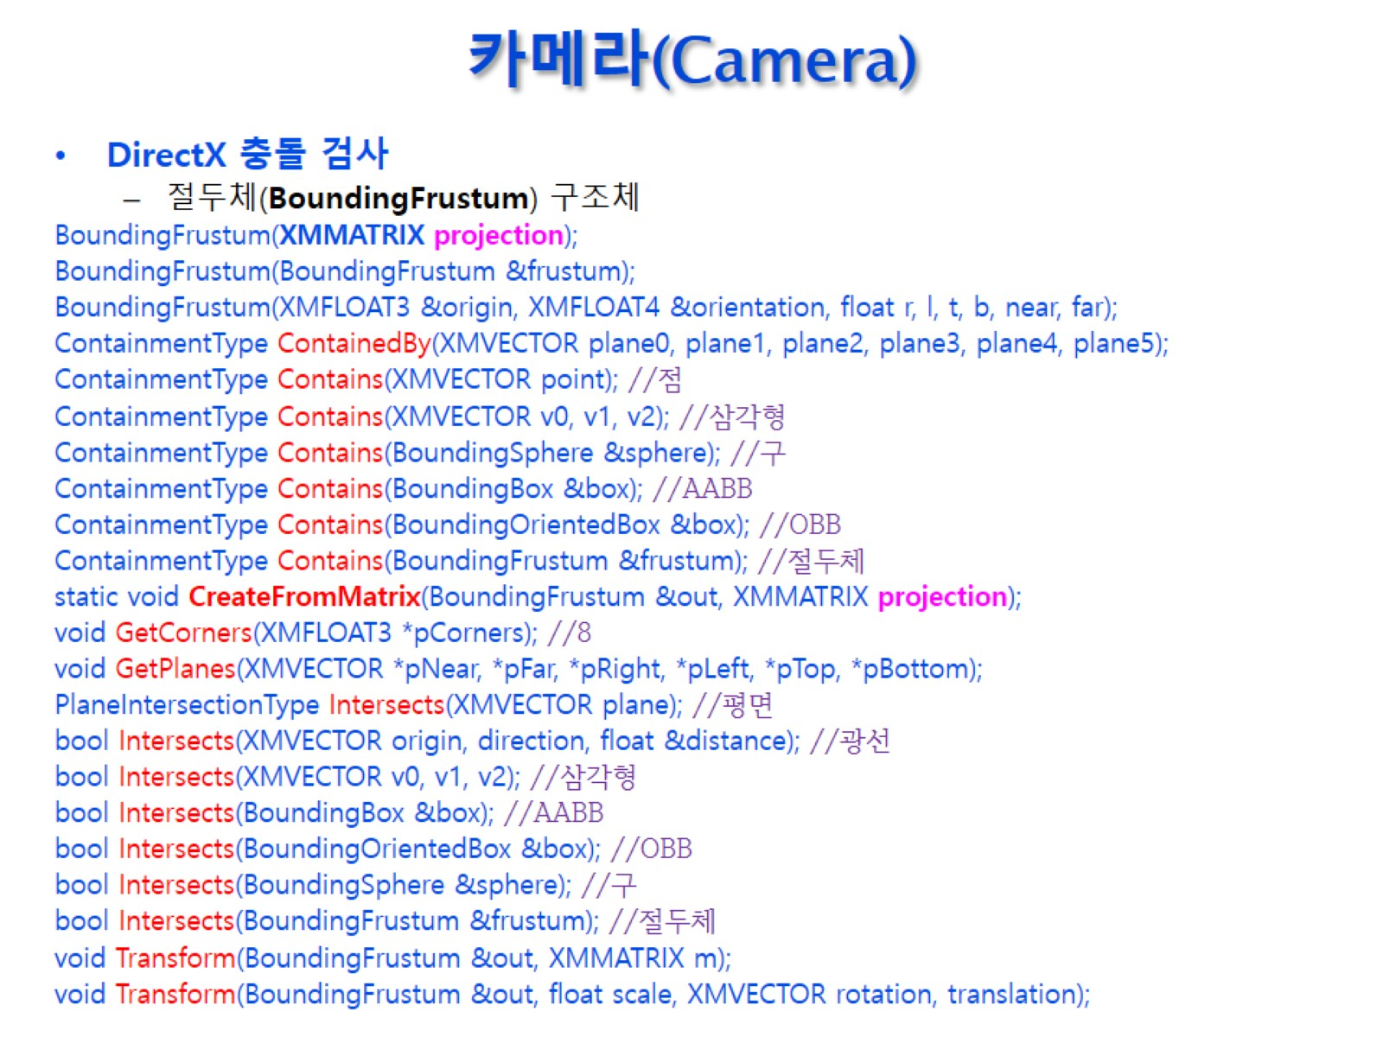
카메라(Camera)

Slide 47
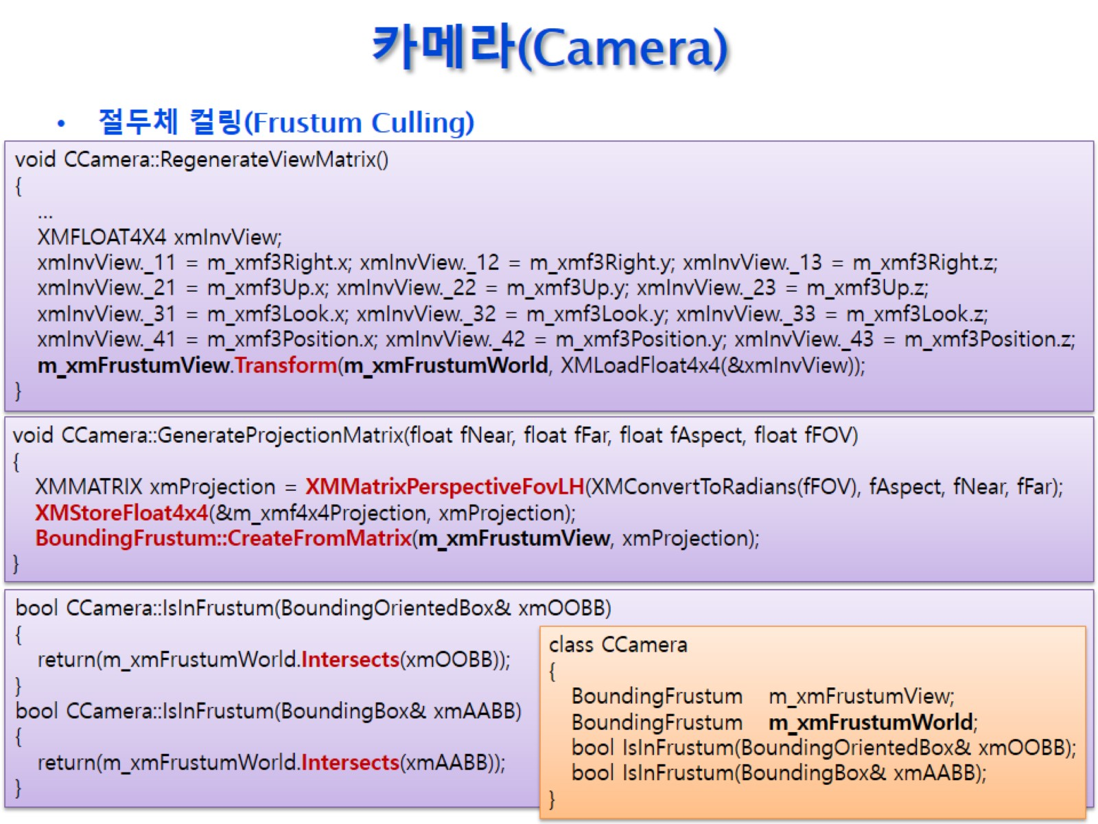
카메라(Camera)

Slide 48
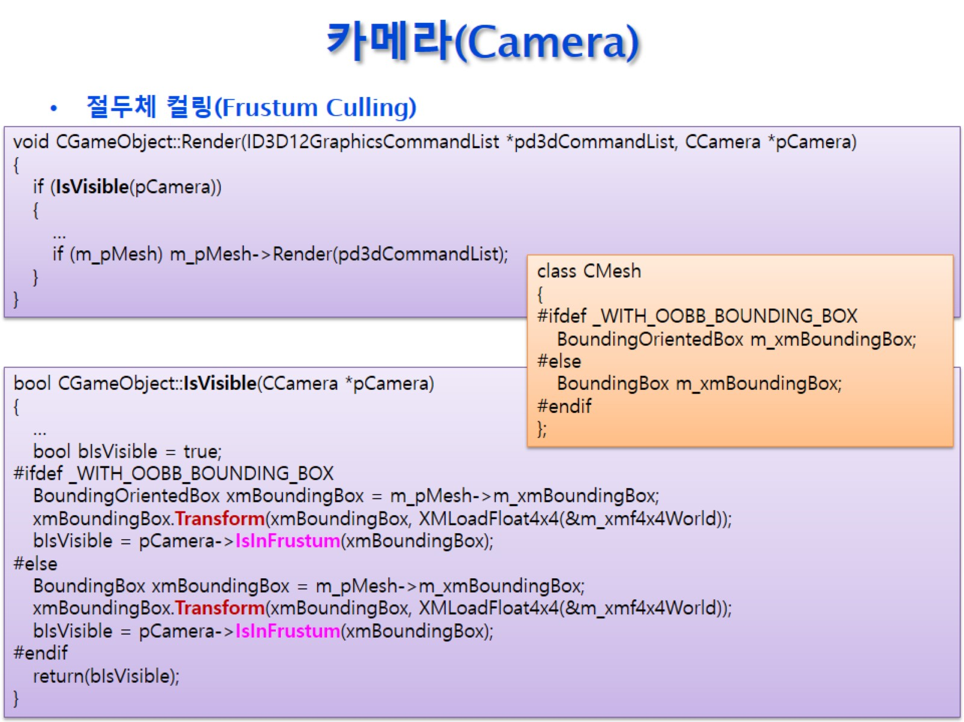
카메라(Camera)

